Slide 1
Go-Lang Dasar
Eko Kurniawan Khannedy

Slide 2
License
Dokumen ini boleh Anda gunakan atau ubah untuk keperluan non komersial
Tapi Anda wajib mencantumkan sumber dan pemilik dokumen ini
Untuk keperluan komersial, silahkan hubungi pemilik dokumen ini

Slide 3
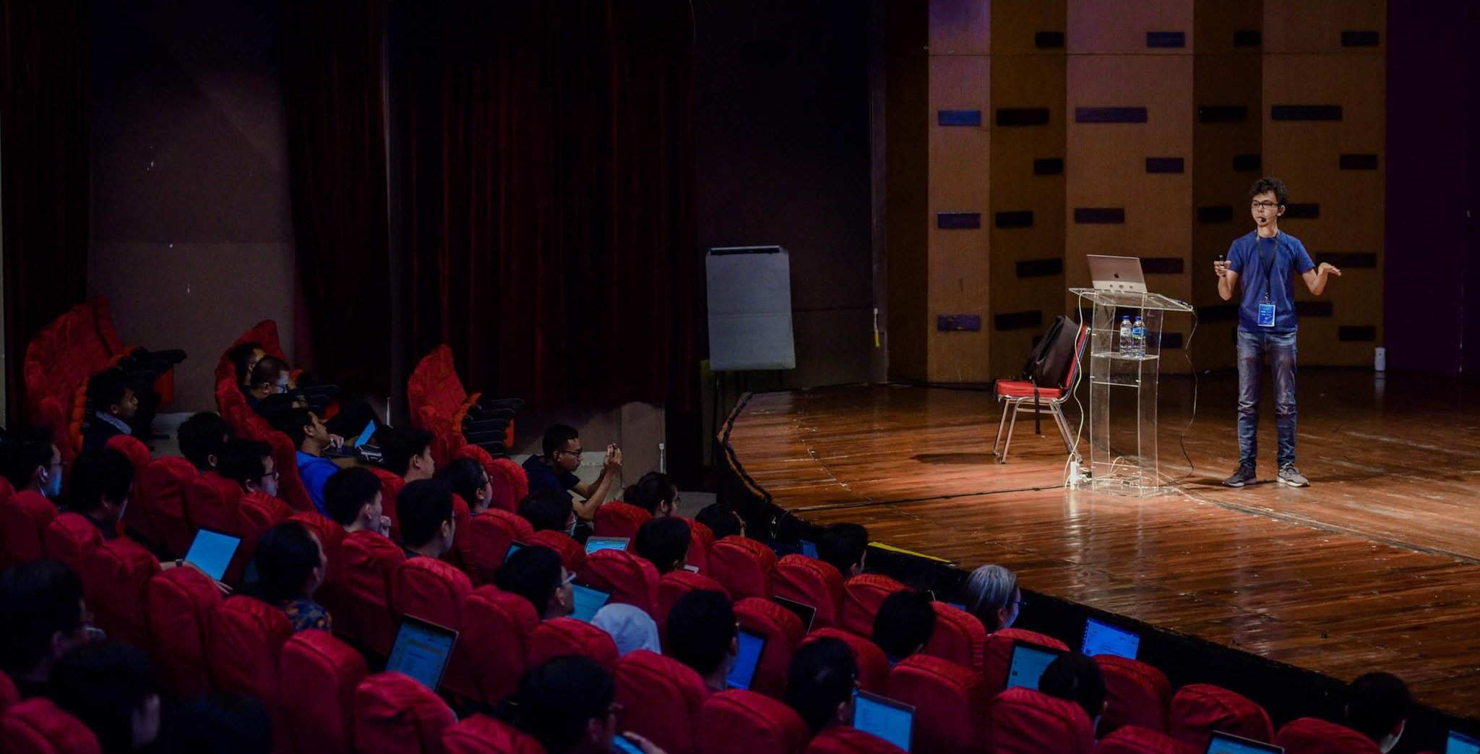
Eko Kurniawan Khannedy
Technical architect at one of the biggest ecommerce company in Indonesia
12+ years experiences
www.programmerzamannow.com
youtube.com/c/ProgrammerZamanNow

Slide 4
Pengenalan Go-Lang

Slide 5
Sejarah Go-Lang
Dibuat di Google menggunakan bahasa pemrograman C
Di Rilis ke public sebagai open source pada tahun 2009
Go-Lang populer sejak digunakan untuk membuat Docker pada tahun 2011
Saat ini mulai banyak teknologi baru yang dibuat menggunakan bahasa Go-Lang dibanding bahasa C, seperti Kubernetes, Prometheus, CockroachDB, dan lain-lain
Saat ini mulai populer untuk pembuatan Backend API di Microservices

Slide 6
Kenapa Belajar Go-Lang?
Bahasa Go-Lang sangat sederhana, tidak butuh waktu lama untuk mempelajarinya
Go-Lang mendukung baik concurrency programming, dimana saat ini kita hidup di zaman multicore processor
Go-Lang mendukung garbage collector, sehingga tidak butuh melakukan management memory secara manual seperti di bahasa C
Salah satu bahasa pemrograman yang sedang naik daun

Slide 7
Software Development Kit
https://golang.org/
Download Compiler Go-Lang
Install Compiler Go-Lang
Cek menggunakan perintah : go version

Slide 8
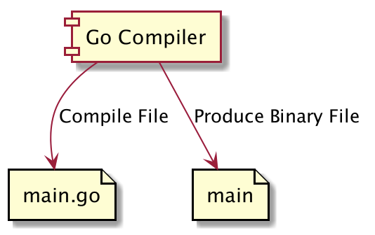
Proses Development Program Go-Lang
Notes:
http://www.plantuml.com/plantuml/uml/SoWkIImgAStDuU9ApiyjoCzBpIjHK7BFLt06yZ9pKekK51AB5TBpkTA070MbtCJCFBtqVB0WI0H962oMb9cNM5J9nPMUhw2Rab-Ufskd05PX1JDFmGr884b3TG0L11JbfvGcfoeuWGKWwhWSKlDIG8u30000

Slide 9
Text Editor atau IDE
Visual Studio Code
JetBrains GoLand

Slide 10
Program Hello World

Slide 11
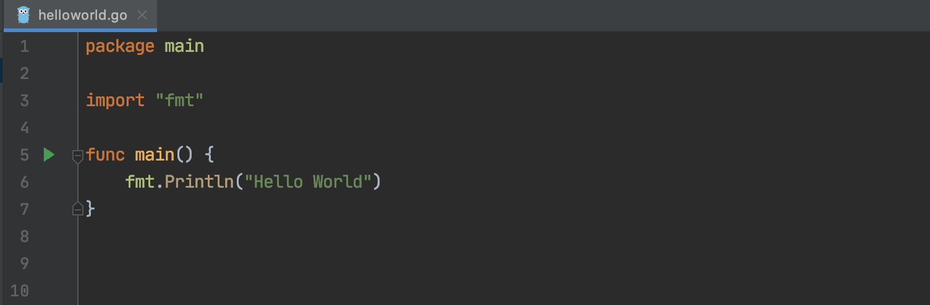
Program Hello World

Slide 12
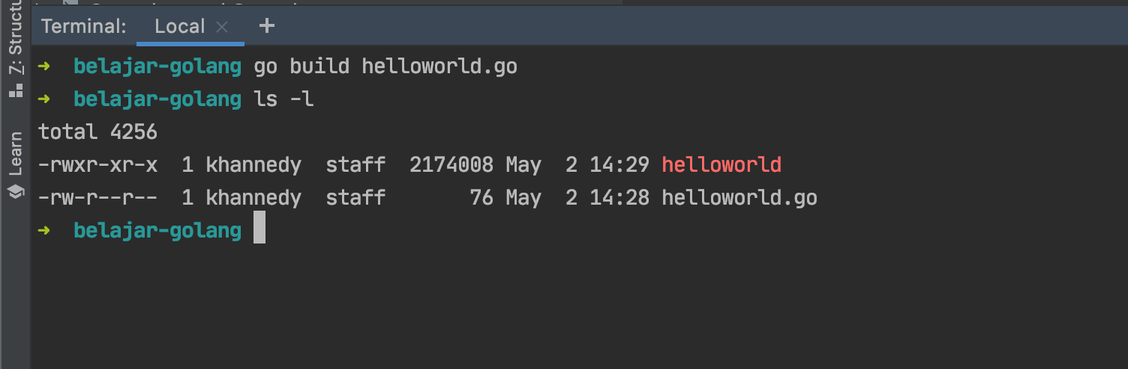
Kompilasi File Go-Lang

Slide 13
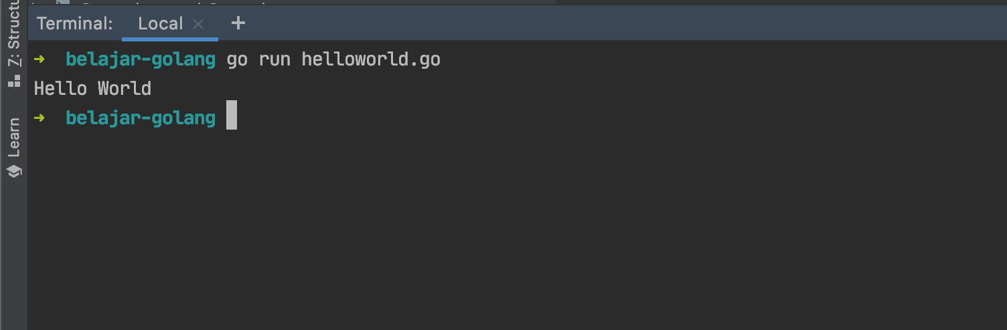
Menjalankan Tanpa Kompilasi

Slide 14
Tipe Data Number

Slide 15
Tipe Data Number
Ada dua jenis tipe data Number, yaitu :
Integer
Floating Point

Slide 16
Tipe Data Integer (1)
Tipe Data | Nilai Minimum | Nilai Maksimum
int8 | -128 | 127
int16 | -32768 | 32767
int32 | -2147483648 | 2147483647
int64 | -9223372036854775808 | 9223372036854775807

Slide 17
Tipe Data Integer (2)
Tipe Data | Nilai Minimum | Nilai Maksimum
uint8 | 0 | 255
uint16 | 0 | 65535
uint32 | 0 | 4294967295
uint64 | 0 | 18446744073709551615

Slide 18
Tipe Data Floating Point
Tipe Data | Nilai Minimum | Nilai Maksimum
float32 | 1.18×10⁻³⁸ | 3.4×10³⁸
float64 | 2.23×10⁻³⁰⁸ | 1.80×10³⁰⁸
complex64 | complex numbers with float32 real and imaginary parts.
complex128 | complex numbers with float64 real and imaginary parts.

Slide 19
Alias
Tipe Data | Alias untuk
byte | uint8
rune | int32
int | Minimal int32
uint | Minimal uint32

Slide 20
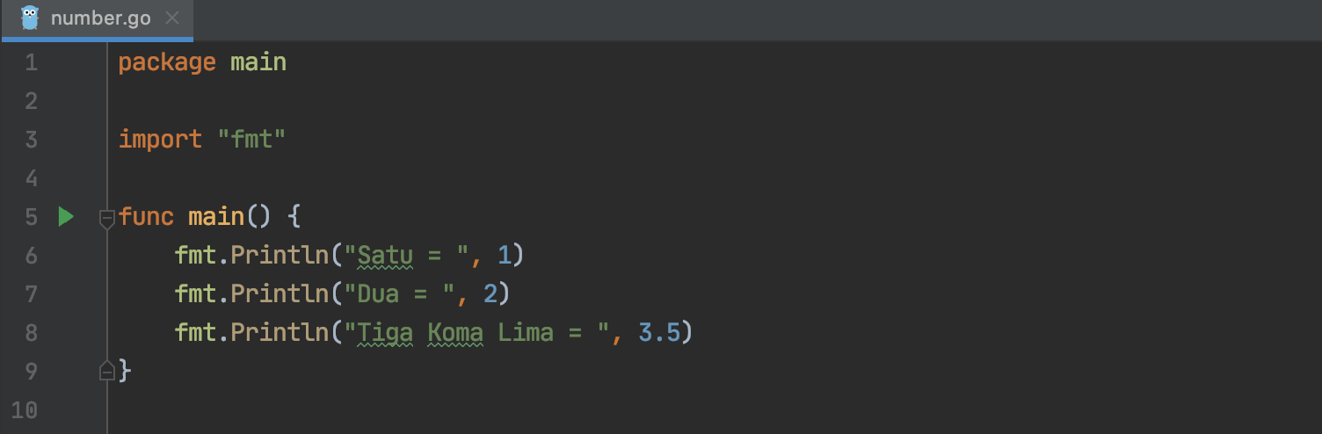
Kode Program Number

Slide 21
Tipe Data Boolean

Slide 22
Tipe Data Boolean
Tipe data boolean adalah tipe data yang memiliki nilai dua nilai, yaitu benar atau salah
Di Go-Lang, tipe data boolean direpresentasikan menggunakan kata kunci bool

Slide 23
Boolean
Nilai Boolean | Keterangan
true | Benar
false | Salah

Slide 24
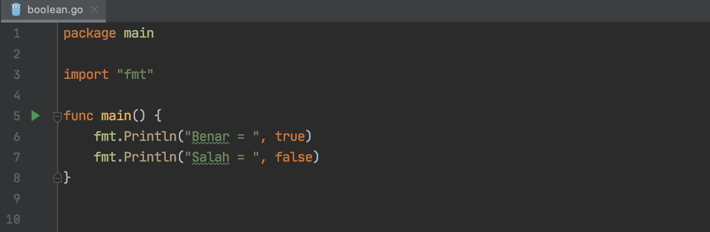
Kode Program Boolean

Slide 25
Tipe Data String

Slide 26
Tipe Data String
String ada tipe data kumpulan karakter
Jumlah karakter di dalam String bisa nol sampai tidak terhingga
Tipe data String di Go-Lang direpresentasikan dengan kata kunci string
Nilai data String di Go-Lang selalu diawali dengan karakter “ (petik dua) dan diakhiri dengan karakter “ (petik dua)

Slide 27
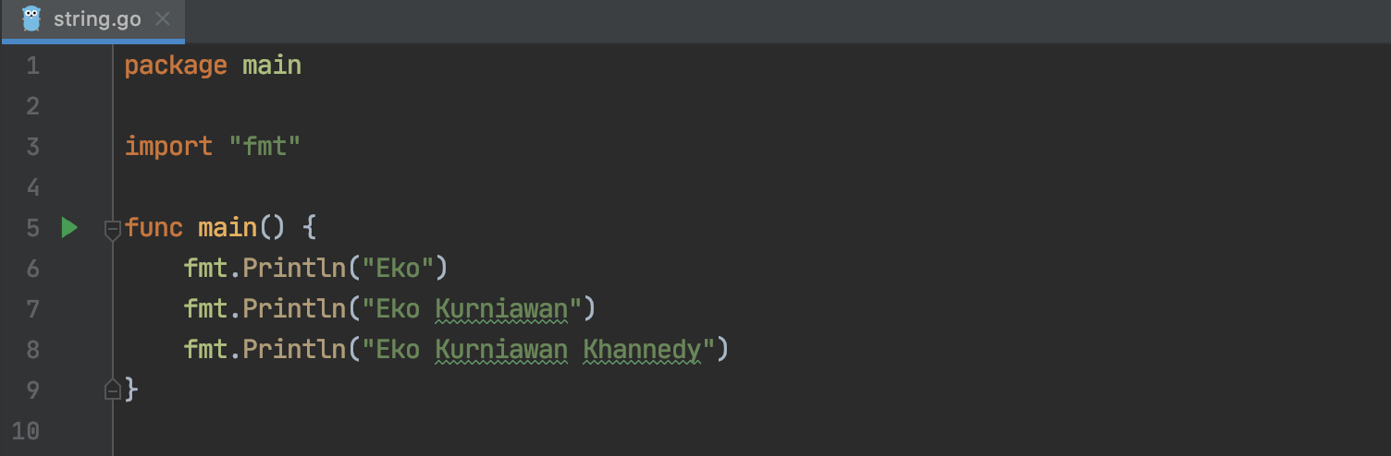
Kode Program String

Slide 28
Function untuk String
Function | Keterangan
len(“string”) | Menghitung jumlah karakter di String
“string”[number] | Mengambil karakter pada posisi yang ditentukan

Slide 29
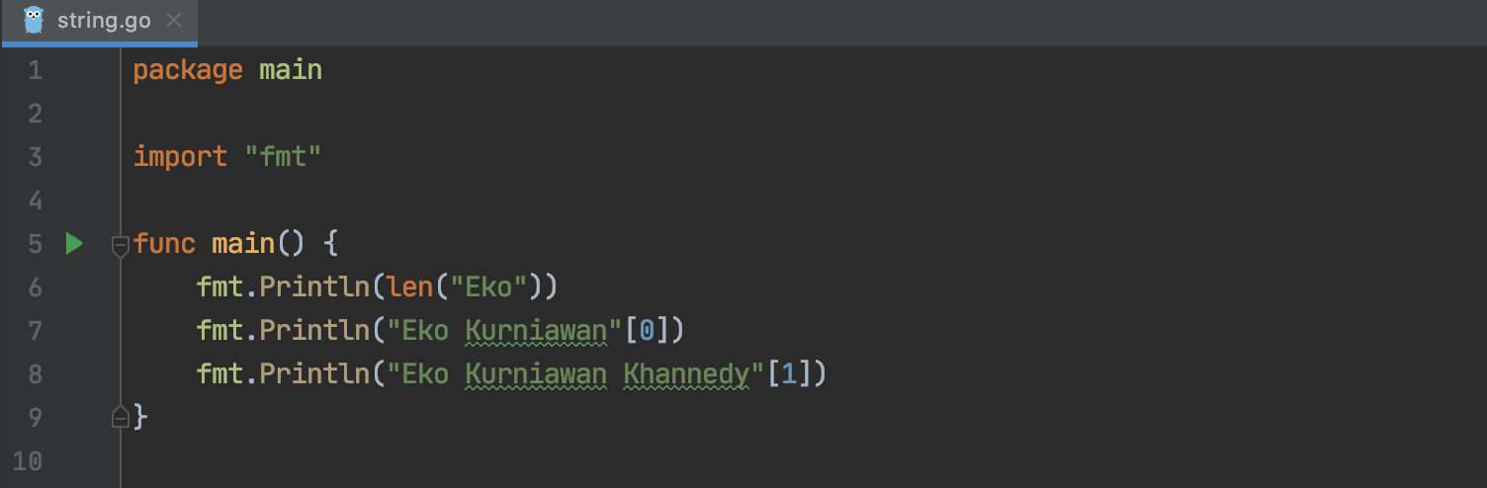
Kode Program String

Slide 30
Variable

Slide 31
Variable
Variable adalah tempat untuk menyimpan data
Variable digunakan agar kita bisa mengakses data yang sama dimanapun kita mau
Di Go-Lang Variable hanya bisa menyimpan tipe data yang sama, jika kita ingin menyimpan data yang berbeda-beda jenis, kita harus membuat beberapa variable
Untuk membuat variable, kita bisa menggunakan kata kunci var, lalu diikuti dengan nama variable dan tipe datanya

Slide 32
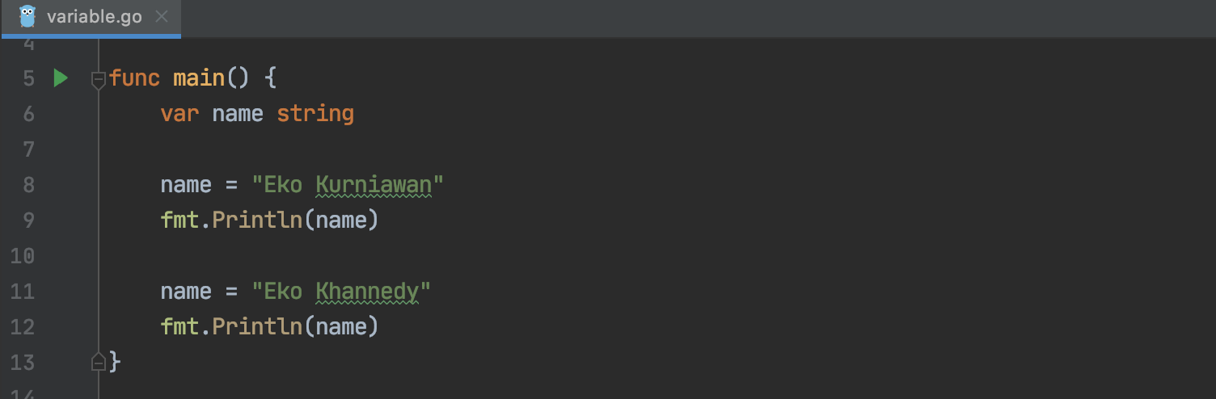
Kode Program Variable

Slide 33
Tipe Data Variable
Saat kita membuat variable, maka kita wajib menyebutkan tipe data variable tersebut
Namun jika kita langsung menginisialisasikan data pada variable nya, maka kita tidak wajib menyebutkan tipe data variable nya

Slide 34
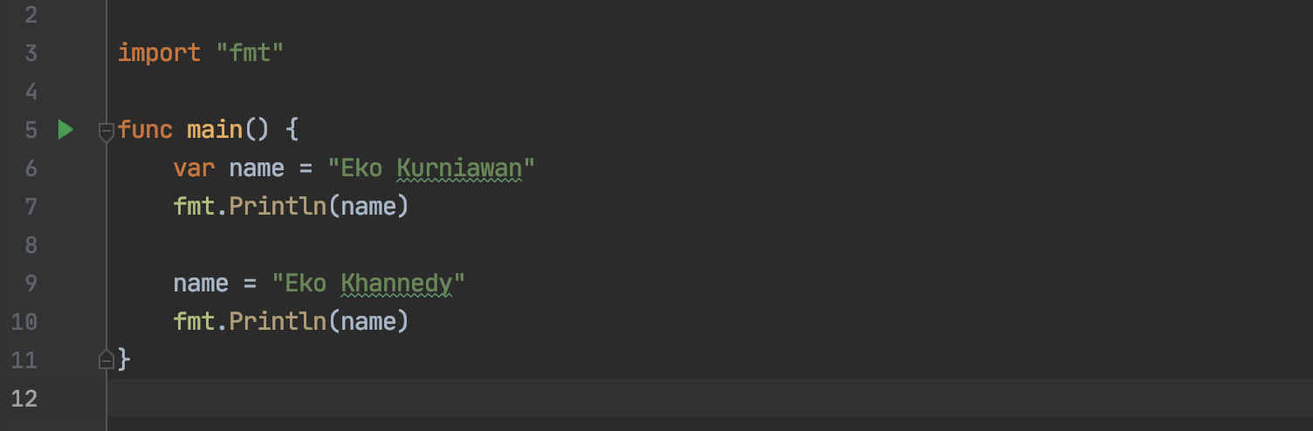
Kode Program Variable

Slide 35
Kata Kunci Var
Di Go-Lang, kata kunci var saat membuat variable tidak lah wajib.
Asalkan saat membuat variable kita langsung menginisialisasi datanya
Agar tidak perlu menggunakan kata kunci var, kita perlu menggunakan kata kunci := saat menginisialisasikan data pada variable tersebut

Slide 36
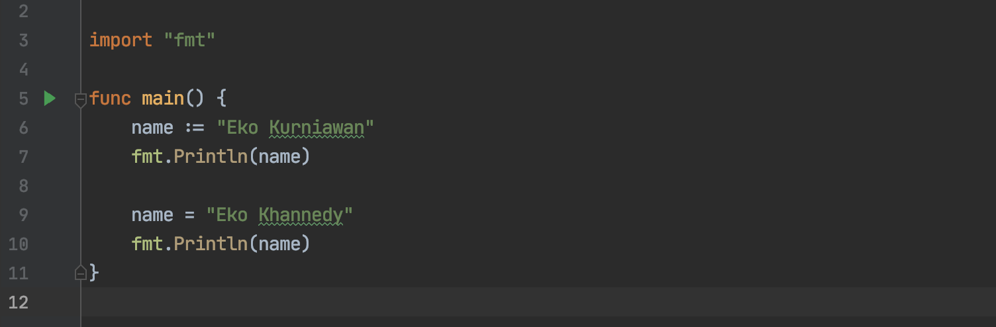
Kode Program Variable

Slide 37
Deklarasi Multiple Variable
Di Go-Lang kita bisa membuat variable secara sekaligus banyak
Code yang dibuat akan lebih bagus dan mudah dibaca

Slide 38
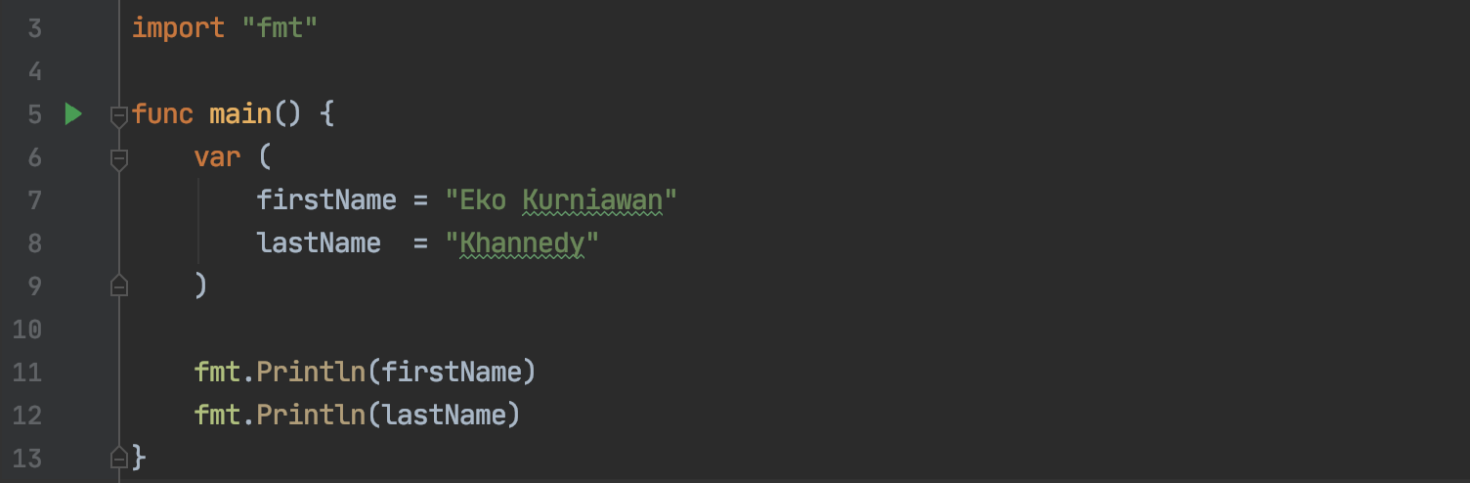
Kode Program Variable

Slide 39
Constant

Slide 40
Constant
Constant adalah variable yang nilainya tidak bisa diubah lagi setelah pertama kali diberi nilai
Cara pembuatan constant mirip dengan variable, yang membedakan hanya kata kunci yang digunakan adalah const, bukan var
Saat pembuatan constant, kita wajib langsung menginisialisasikan datanya

Slide 41
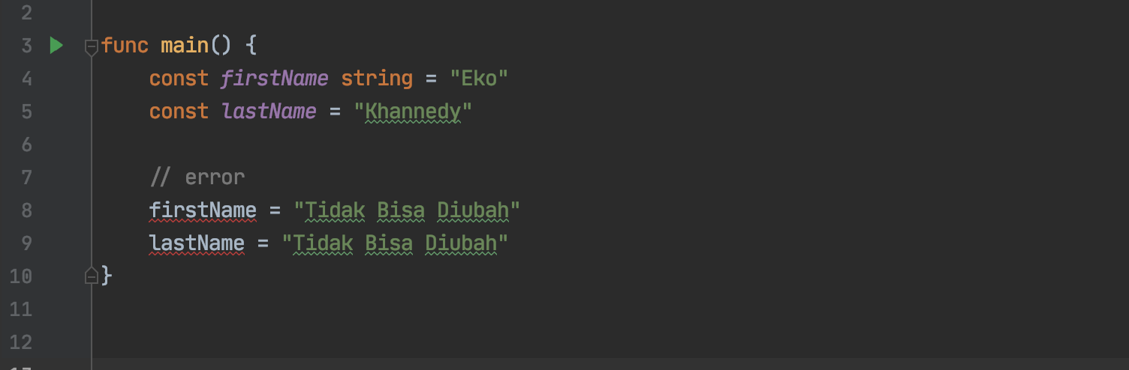
Kode Program Constant

Slide 42
Deklarasi Multiple Constant
Sama seperti variable, di Go-Lang juga kita bisa membuat constant secara sekaligus banyak

Slide 43
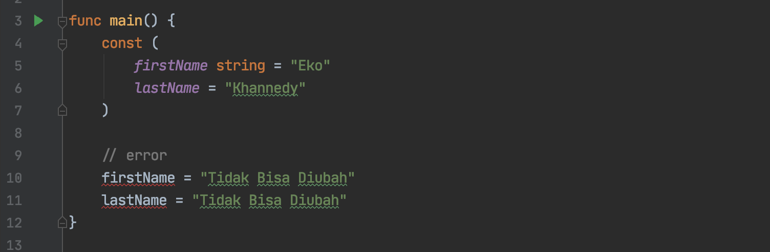
Kode Program Constant

Slide 44
Konversi Tipe Data

Slide 45
Konversi Tipe Data
Di Go-Lang kadang kita butuh melakukan konversi tipe data dari satu tipe ke tipe lain
Misal kita ingin mengkonversi tipe data int32 ke int63, dan lain-lain

Slide 46
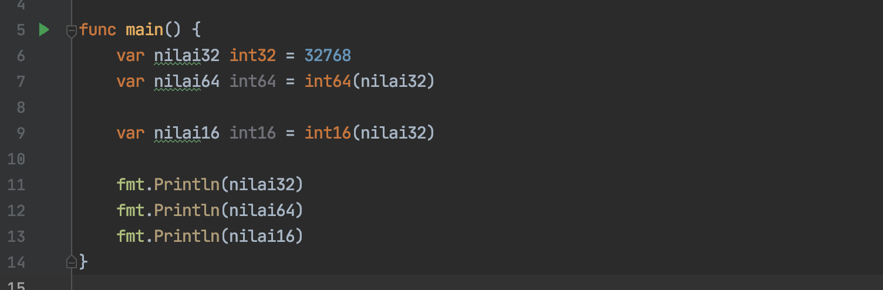
Kode Program Konversi Tipe Data (1)

Slide 47
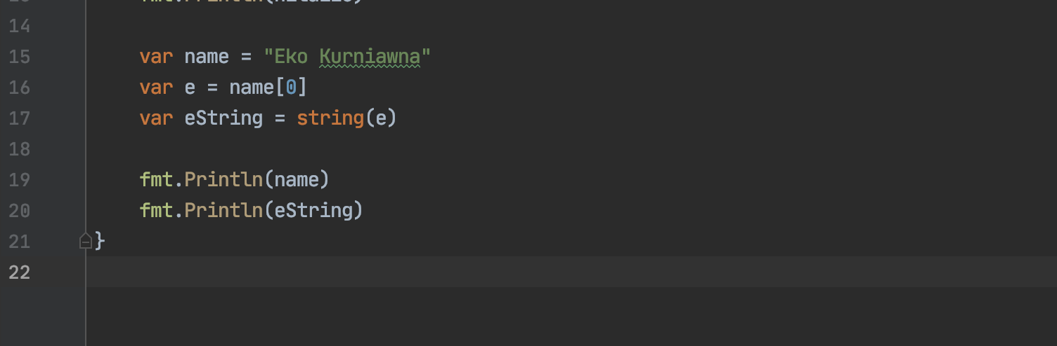
Kode Program Konversi Tipe Data (2)

Slide 48
Type Declarations

Slide 49
Type Declarations
Type Declarations adalah kemampuan membuat ulang tipe data baru dari tipe data yang sudah ada
Type Declarations biasanya digunakan untuk membuat alias terhadap tipe data yang sudah ada, dengan tujuan agar lebih mudah dimengerti

Slide 50
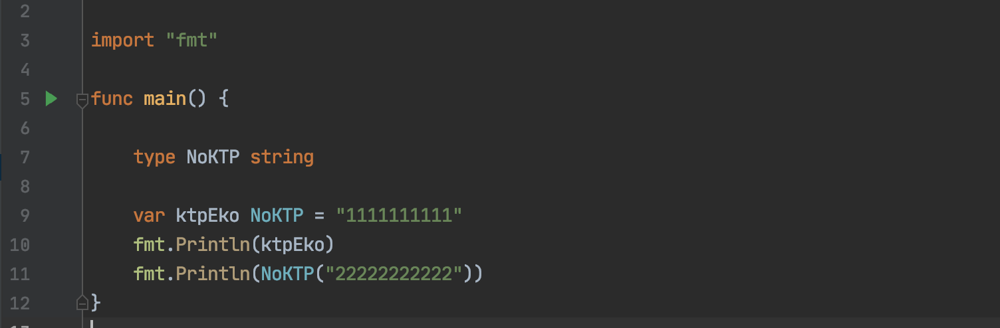
Kode Program Type Declarations

Slide 51
Operasi Matematika

Slide 52
Operasi Matematika
Operator | Keterangan
+ | Penjumlahan
- | Pengurangan
* | Perkalian
/ | Pembagian
% | Sisa Pembagian

Slide 53
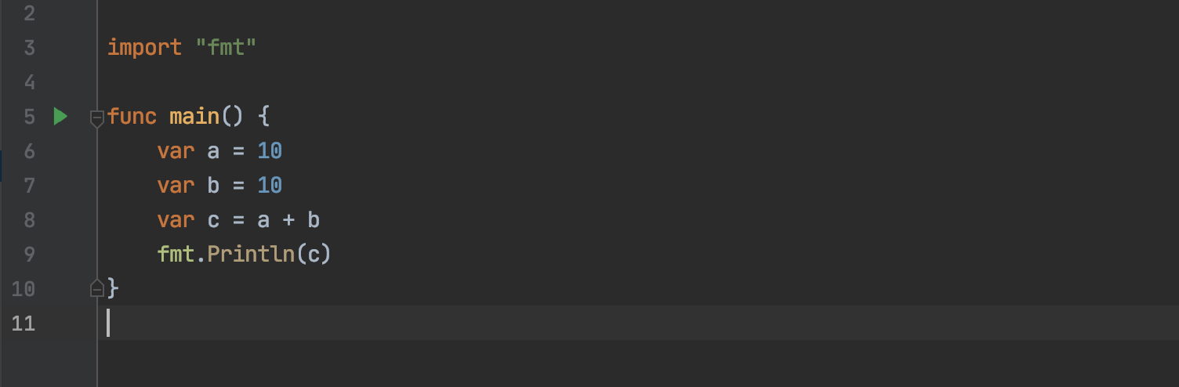
Kode Program Operasi Matematika

Slide 54
Augmented Assignments
Operasi Matematika | Augmented Assignments
a = a + 10 | a += 10
a = a - 10 | a -= 10
a = a * 10 | a *= 10
a = a / 10 | a /= 10
a = a % 10 | a %= 10

Slide 55
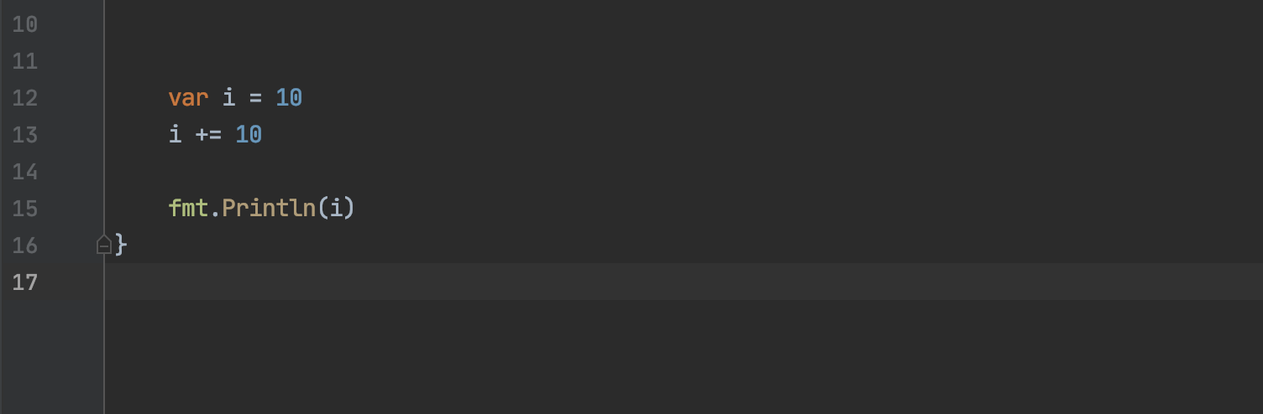
Kode Program Augmented Assignments

Slide 56
Unary Operator
Operator | Keterangan
++ | a = a + 1
-- | a = a - 1
- | Negative
+ | Positive
! | Boolean kebalikan

Slide 57
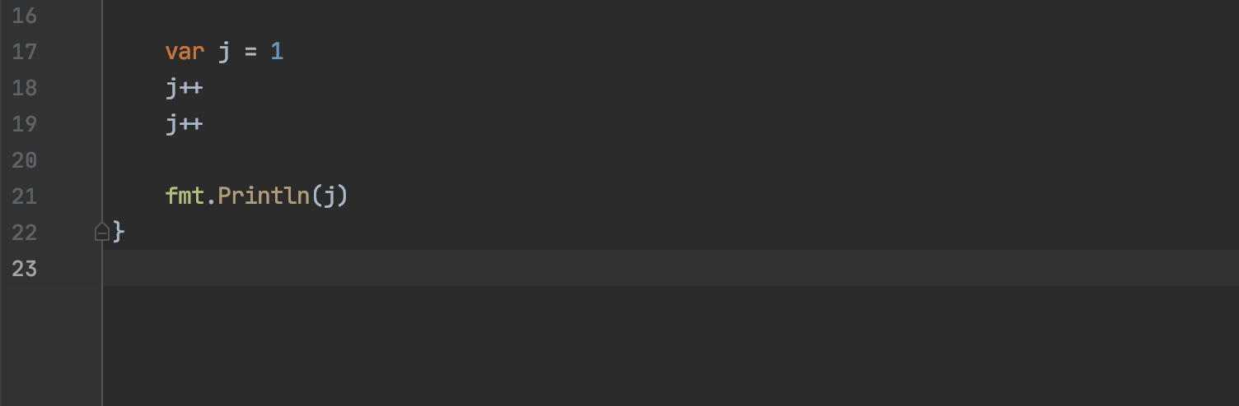
Kode Program Unary Operator

Slide 58
Operasi Perbandingan

Slide 59
Operasi Perbandingan
Operasi perbandingan adalah operasi untuk membandingkan dua buah data
Operasi perbandingan adalah operasi yang menghasilkan nilai boolean (benar atau salah)
Jika hasil operasinya adalah benar, maka nilainya adalah true
Jika hasil operasinya adalah salah, maka nilainya adalah false

Slide 60
Operator Perbandingan
Operator | Keterangan
> | Lebih Dari
< | Kurang Dari
>= | Lebih Dari Sama Dengan
<= | Kurang Dari Sama Dengan
== | Sama Dengan
!= | Tidak Sama Dengan

Slide 61
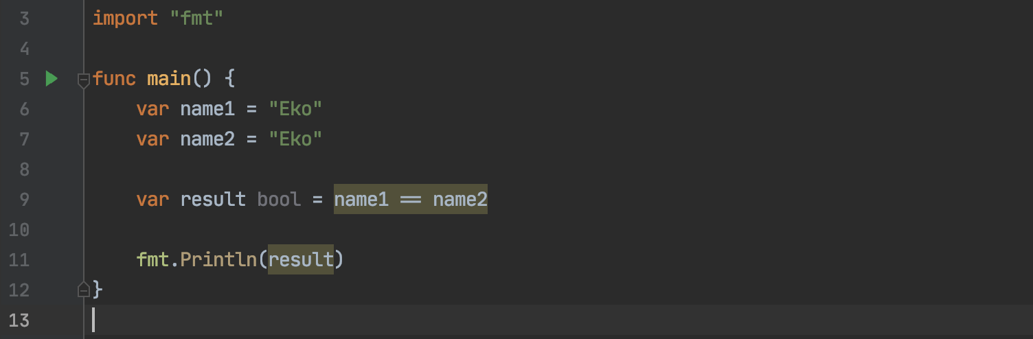
Kode Program Operasi Perbandingan

Slide 62
Operasi Boolean

Slide 63
Operasi Boolean
Operator | Keterangan
&& | Dan
|| | Atau
! | Kebalikan

Slide 64
Operasi &&
Nilai 1 | Operator | Nilai 2 | Hasil
true | && | true | true
true | && | false | false
false | && | true | false
false | && | false | false

Slide 65
Operasi ||
Nilai 1 | Operator | Nilai 2 | Hasil
true | || | true | true
true | || | false | true
false | || | true | true
false | || | false | false

Slide 66
Operasi !
Operator | Nilai 2 | Hasil
! | true | false
! | false | true

Slide 67
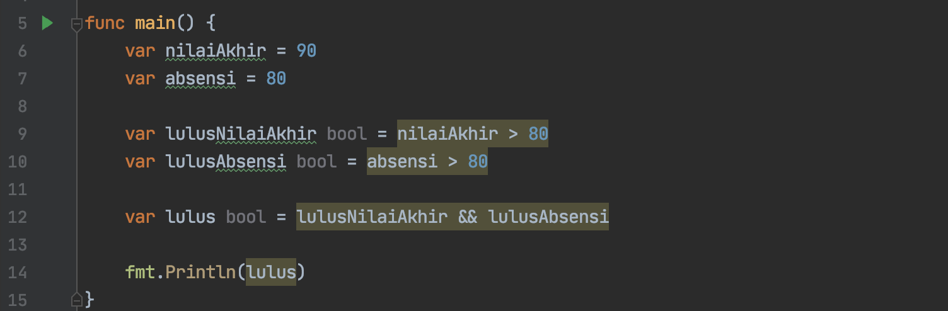
Kode Program Operasi Boolean

Slide 68
Tipe Data Array

Slide 69
Tipe Data Array
Array adalah tipe data yang berisikan kumpulan data dengan tipe yang sama
Saat membuat array, kita perlu menentukan jumlah data yang bisa ditampung oleh Array tersebut
Daya tampung Array tidak bisa bertambah setelah Array dibuat

Slide 70
Index di Array
Index | Data
0 | Eko
1 | Kurniawan
2 | Khannedy

Slide 71
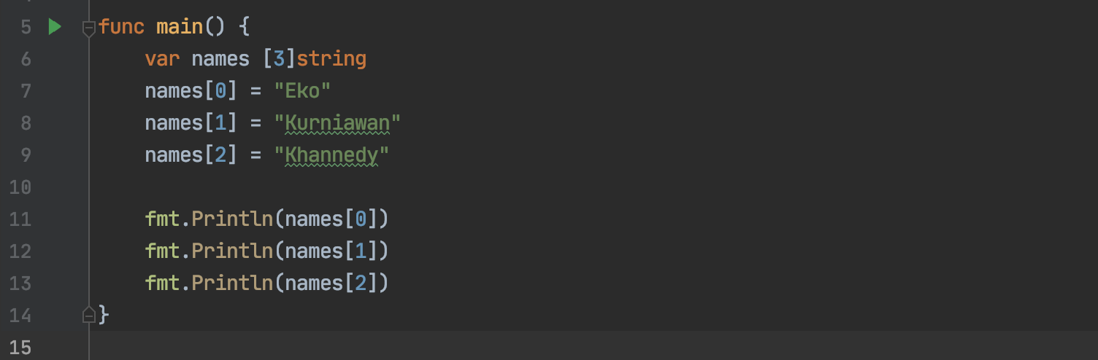
Kode Program Array

Slide 72
Membuat Array Langsung
Di Go-Lang kita juga bisa membuat Array secara langsung saat deklarasi variable

Slide 73
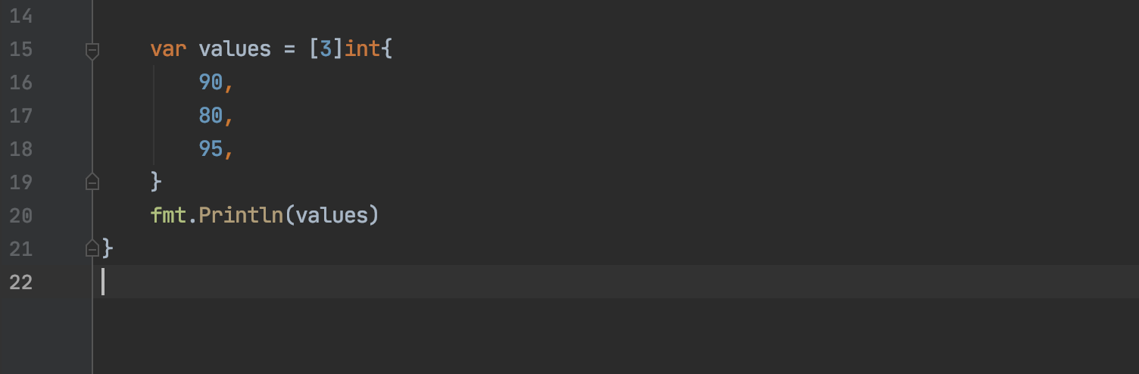
Kode Program Array

Slide 74
Function Array
Operasi | Keterangan
len(array) | Untuk mendapatkan panjang Array
array[index] | Mendapat data di posisi index
array[index] = value | Mengubah data di posisi index

Slide 75
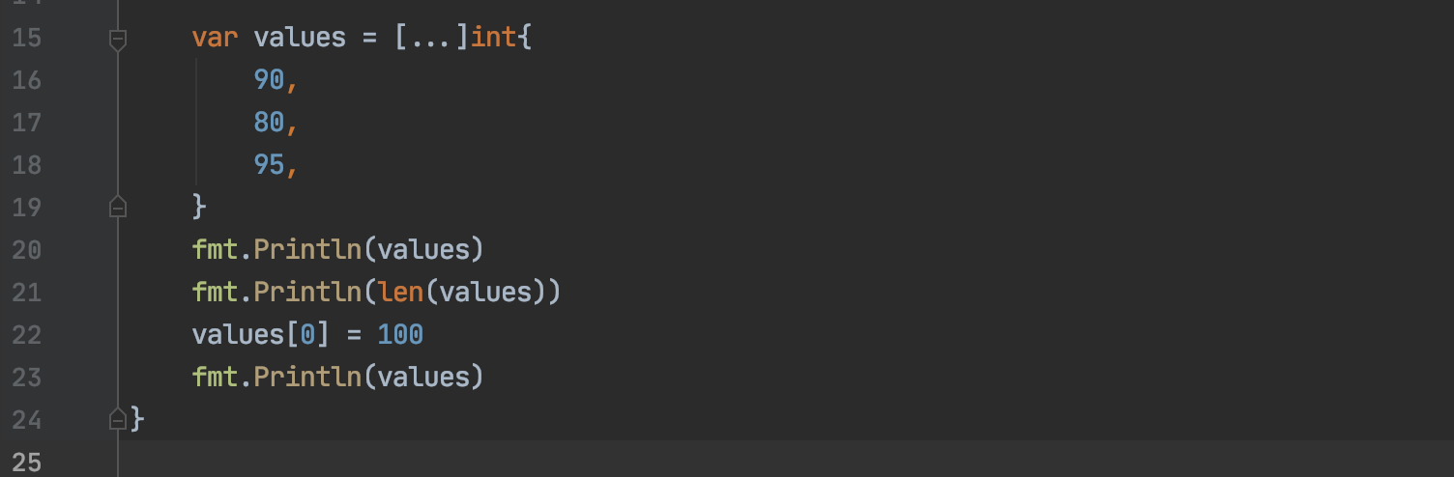
Kode Program Array

Slide 76
Tipe Data Slice

Slide 77
Tipe Data Slice
Tipe data Slice adalah potongan dari data Array
Slice mirip dengan Array, yang membedakan adalah ukuran Slice bisa berubah
Slide dan Array selalu terkoneksi, dimana Slice adalah data yang mengakses sebagian atau seluruh data di Array

Slide 78
Detail Tipe Data Slice
Tipe Data Slice memiliki 3 data, yaitu pointer, length dan capacity
Pointer adalah penunjuk data pertama di array para slice
Length adalah panjang dari slice, dan
Capacity adalah kapasitas dari slice, dimana length tidak boleh lebih dari capacity

Slide 79
Membuat Slice Dari Array
Membuat Slice | Keterangan
array[low:high] | Membuat slice dari array dimulai index low sampai index sebelum high
array[low:] | Membuat slide dari array dimulai index low sampai index akhir di array
array[:high] | Membuat slice dari array dimulai index 0 sampai index sebelum high
array[:] | Membuat slice dari array dimulai index 0 sampai index akhir di array

Slide 80
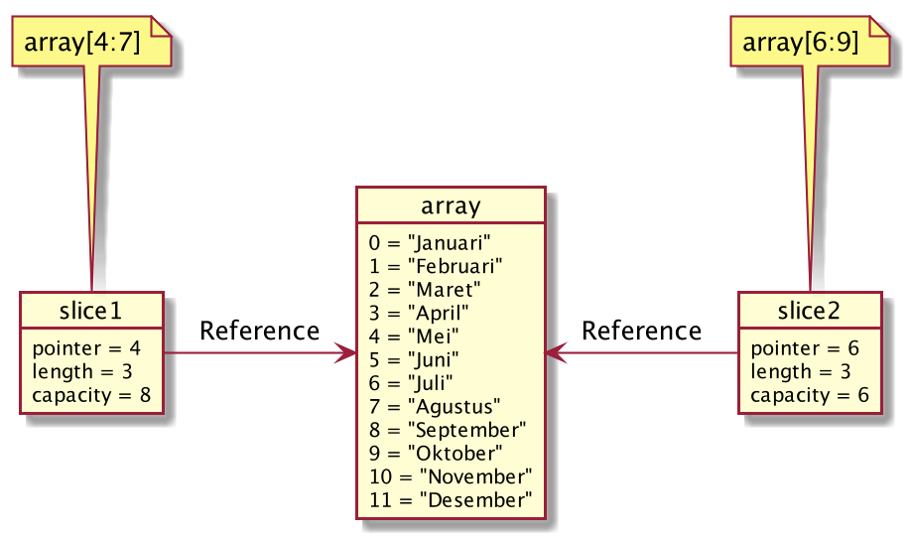
Slice dan Array
Notes:
http://www.plantuml.com/plantuml/uml/XP71IiD048Rl-nH3xm6JnhGDA2s81q45FOg7JPoagzlTC9a8HNntTzQrY1Pw_Fxz-9dPMO-iYQUTLSethzWoQ2AzXmy5S0ONCBlHRj9aPe5puMjiw2Se9BZLX2mq5zeCPAnG6TymUkUnQ78Hgc-m4HO2ctuQUHg5byAFE33k6YH9LfBSlx5FdCUfxlpxmSXpIQvmJCddOPNHcXRpk0l0u8rZfE2MaIswdhS1vn5RFUZMy3u4oxyLnR-AwaH59HNECmBx0NoNHb7nSv_AUl6iqBs064Uy8dbLlVhjfNKoClsMiyjqgHeUi4D2rw9AqsOMk-E2MeSwkVON

Slide 81
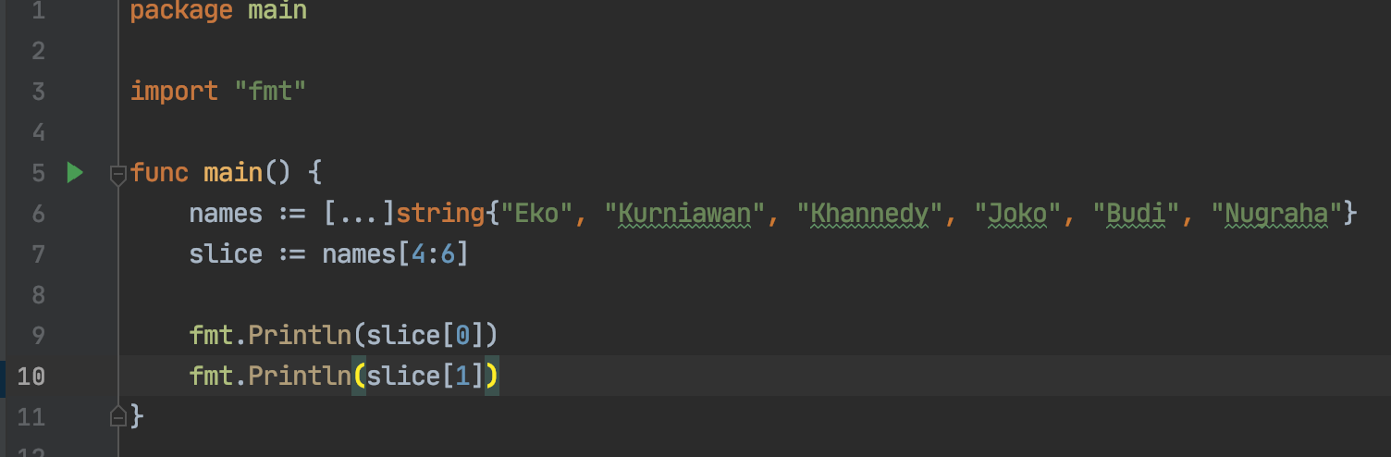
Kode Program Slice

Slide 82
Function Slice
Operasi | Keterangan
len(slice) | Untuk mendapatkan panjang
cap(slice) | Untuk mendapat kapasitas
append(slice, data) | Membuat slice baru dengan menambah data ke posisi terakhir slice, jika kapasitas sudah penuh, maka akan membuat array baru
make([]TypeData, length, capacity) | Membuat slice baru
copy(destination, source) | Menyalin slice dari source ke destination

Slide 83
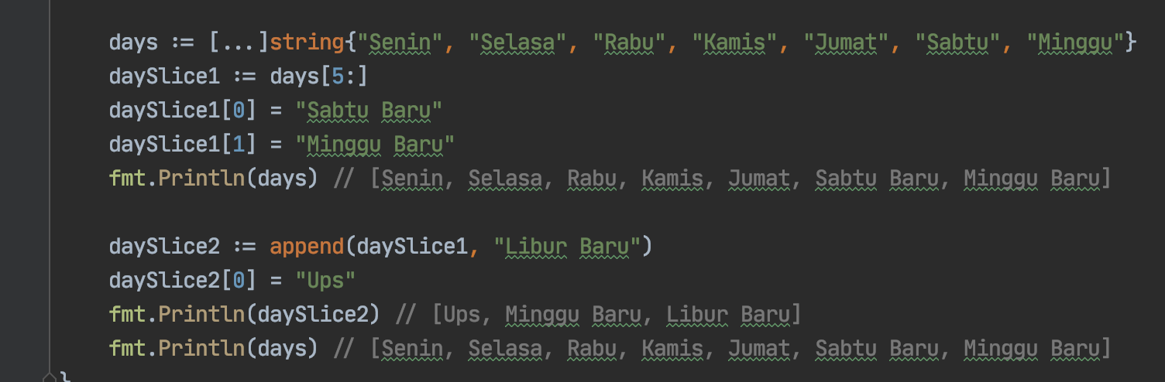
Kode Program Append Slice

Slide 84
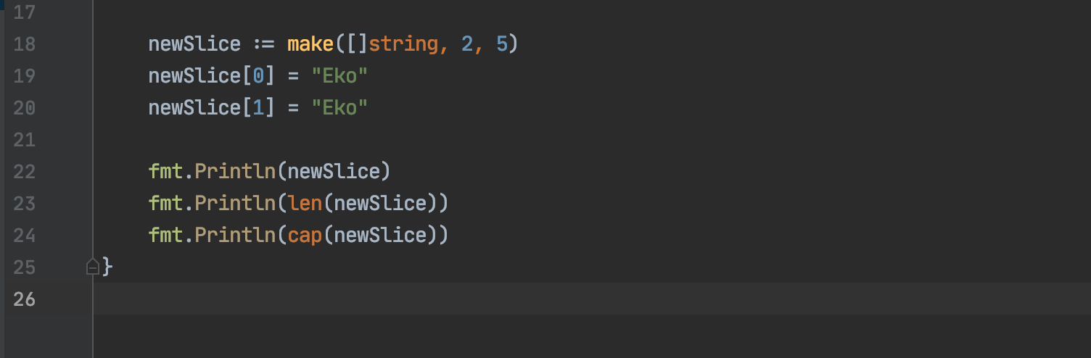
Kode Program Make Slice

Slide 85
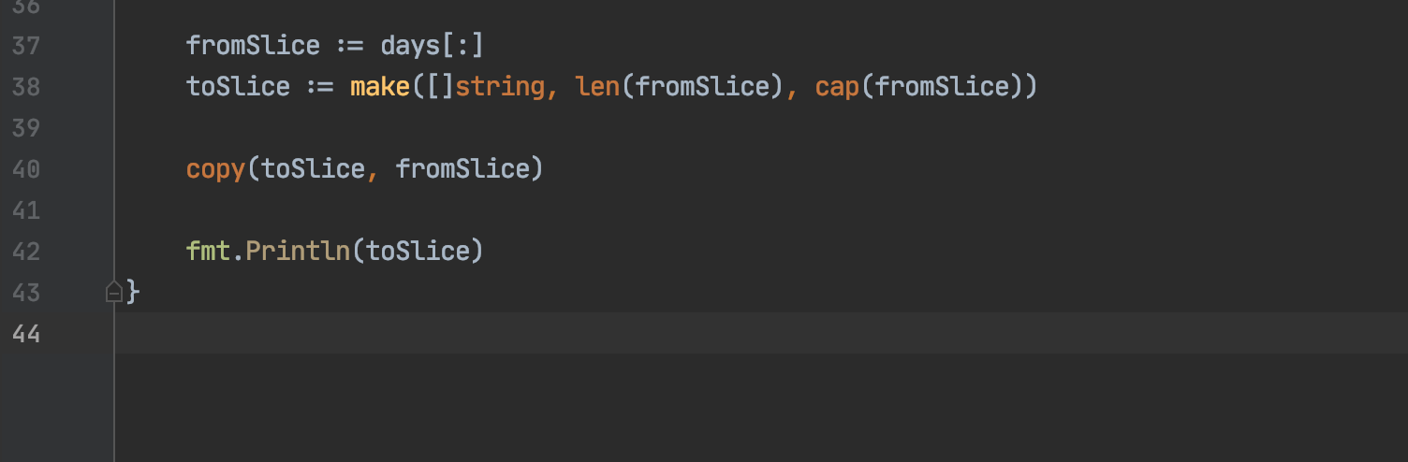
Kode Program Copy Slice

Slide 86
Hati-Hati Saat Membuat Array
Saat membuat Array, kita harus berhati-hati, jika salah, maka yang kita buat bukanlah Array, melainkan Slice

Slide 87
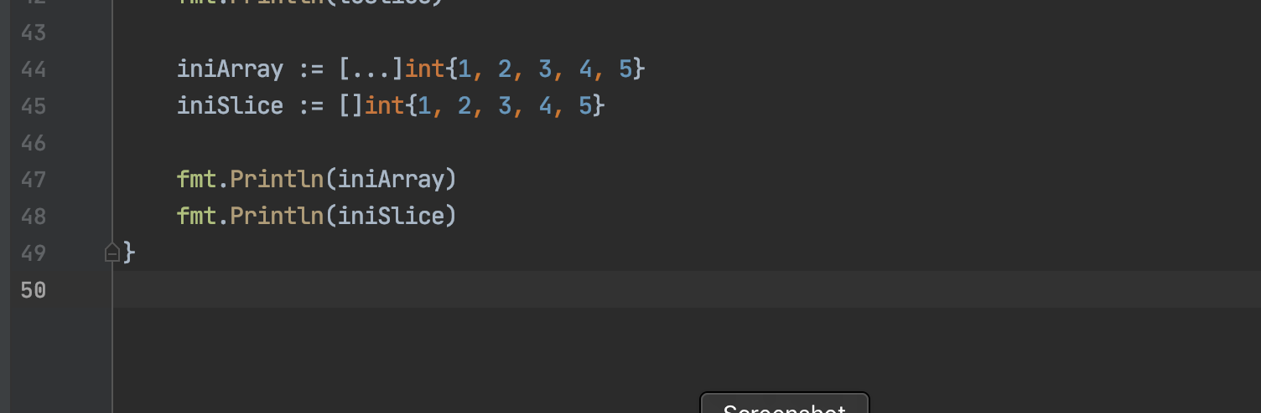
Kode Program Array vs Slice

Slide 88
Tipe Data Map

Slide 89
Tipe Data Map
Pada Array atau Slice, untuk mengakses data, kita menggunakan index Number dimulai dari 0
Map adalah tipe data lain yang berisikan kumpulan data yang sama, namun kita bisa menentukan jenis tipe data index yang akan kita gunakan
Sederhananya, Map adalah tipe data kumpulan key-value (kata kunci - nilai), dimana kata kuncinya bersifat unik, tidak boleh sama
Berbeda dengan Array dan Slice, jumlah data yang kita masukkan ke dalam Map boleh sebanyak-banyaknya, asalkan kata kunci nya berbeda, jika kita gunakan kata kunci sama, maka secara otomatis data sebelumnya akan diganti dengan data baru

Slide 90
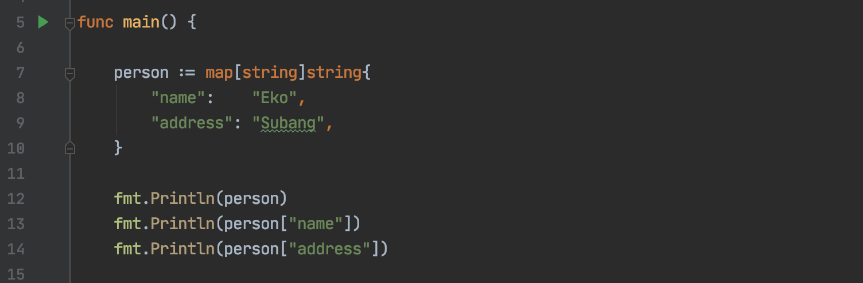
Kode Program Map

Slide 91
Function Map
Operasi | Keterangan
len(map) | Untuk mendapatkan jumlah data di map
map[key] | Mengambil data di map dengan key
map[key] = value | Mengubah data di map dengan key
make(map[TypeKey]TypeValue) | Membuat map baru
delete(map, key) | Menghapus data di map dengan key

Slide 92
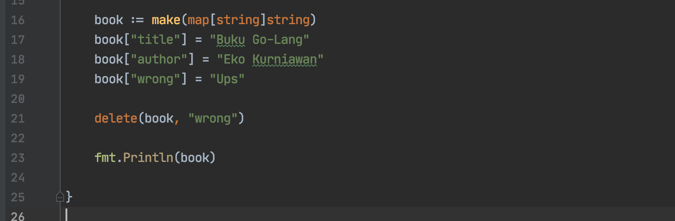
Kode Program Map

Slide 93
If Expression

Slide 94
If Expression
If adalah salah satu kata kunci yang digunakan untuk percabangan
Percabangan artinya kita bisa mengeksekusi kode program tertentu ketika suatu kondisi terpenuhi
Hampir di semua bahasa pemrograman mendukung if expression

Slide 95
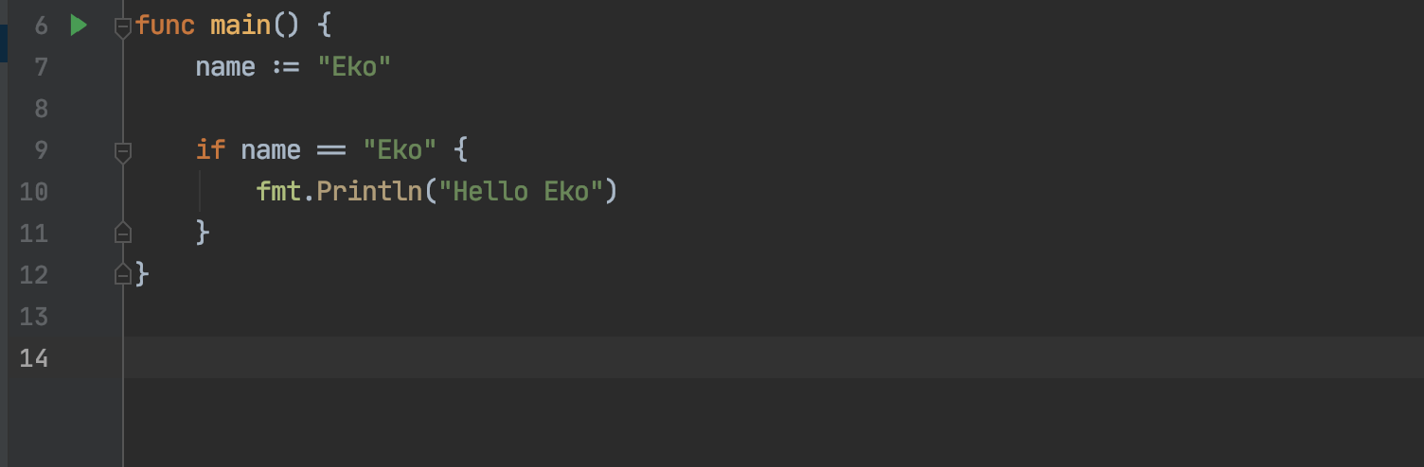
Kode Program If

Slide 96
Else Expression
Blok if akan dieksekusi ketika kondisi if bernilai true
Kadang kita ingin melakukan eksekusi program tertentu jika kondisi if bernilai false
Hal ini bisa dilakukan menggunakan else expression

Slide 97
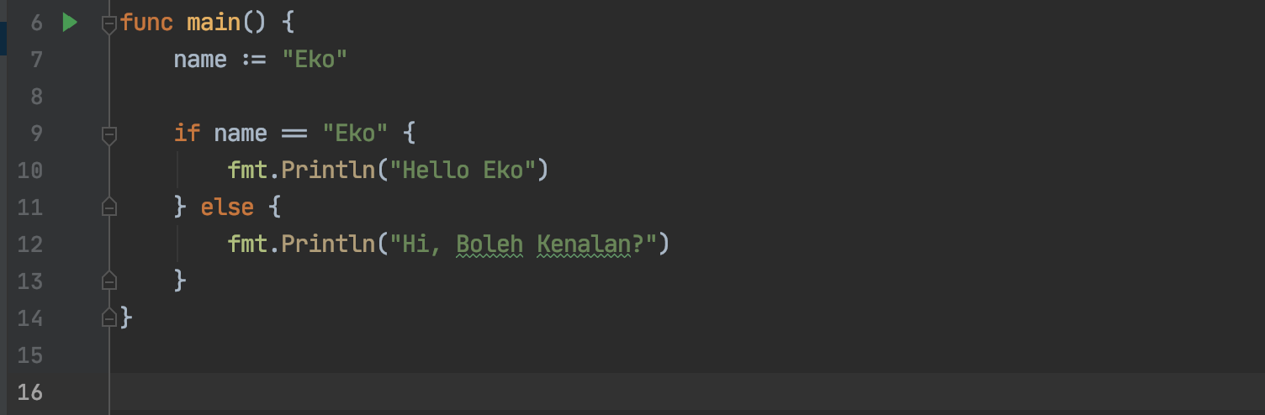
Kode Program Else

Slide 98
Else If Expression
Kadang dalam If, kita butuh membuat beberapa kondisi
Kasus seperti ini, kita bisa menggunakan Else If expression

Slide 99
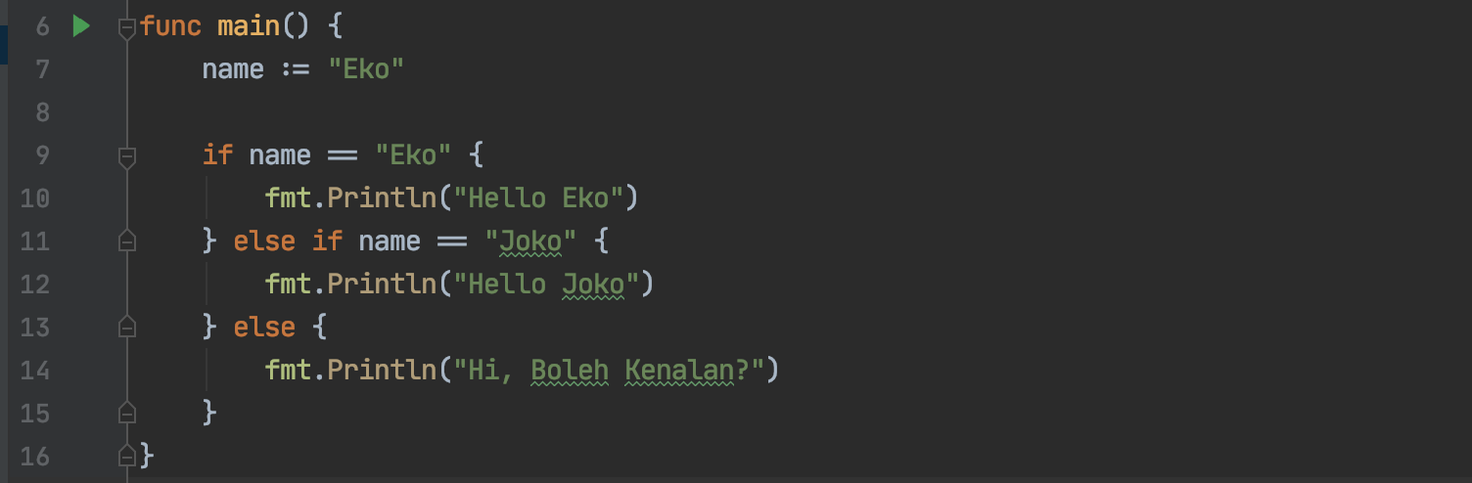
Kode Program If Else

Slide 100
If dengan Short Statement
If mendukung short statement sebelum kondisi
Hal ini sangat cocok untuk membuat statement yang sederhana sebelum melakukan pengecekan terhadap kondisi

Slide 101
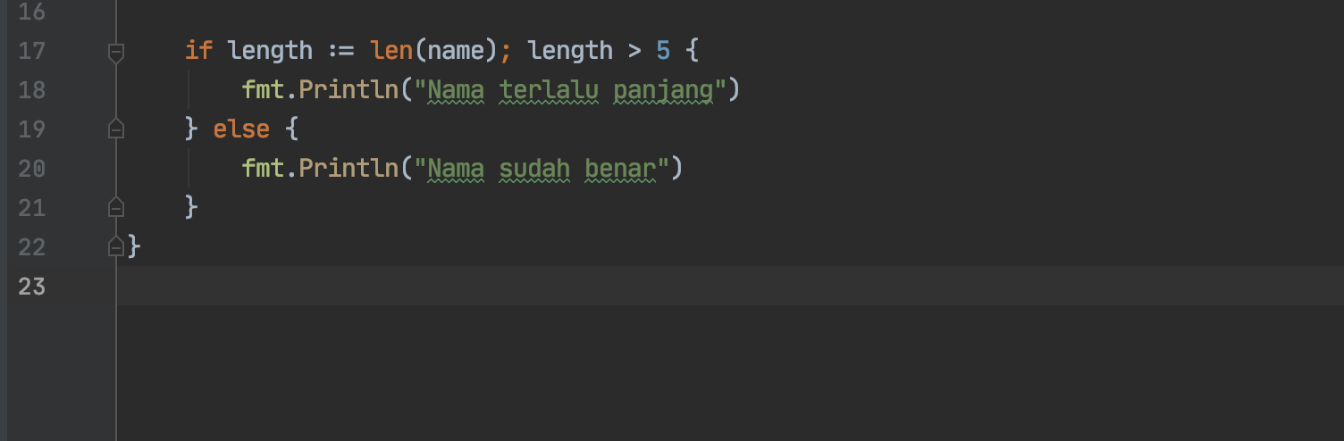
Kode Program If Short Statement

Slide 102
Switch Expression

Slide 103
Switch Expression
Selain if expression, untuk melakukan percabangan, kita juga bisa menggunakan Switch Expression
Switch expression sangat sederhana dibandingkan if
Biasanya switch expression digunakan untuk melakukan pengecekan ke kondisi dalam satu variable

Slide 104
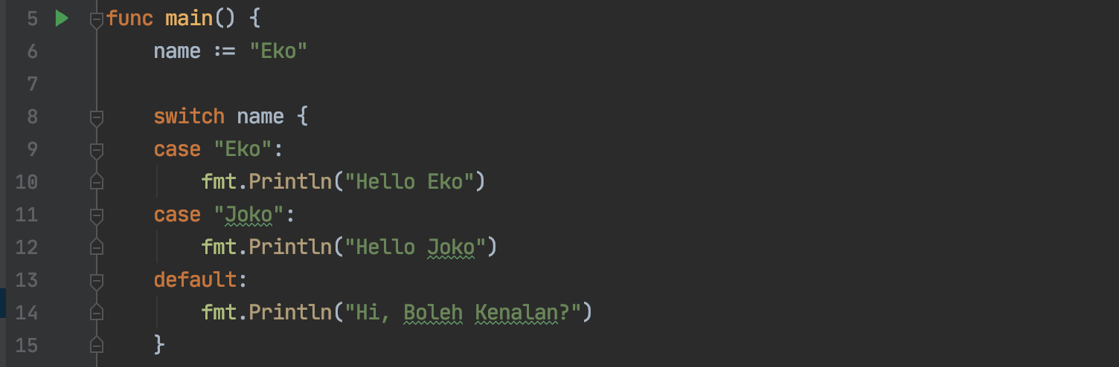
Kode Program Switch

Slide 105
Switch dengan Short Statement
Sama dengan If, Switch juga mendukung short statement sebelum variable yang akan di cek kondisinya

Slide 106
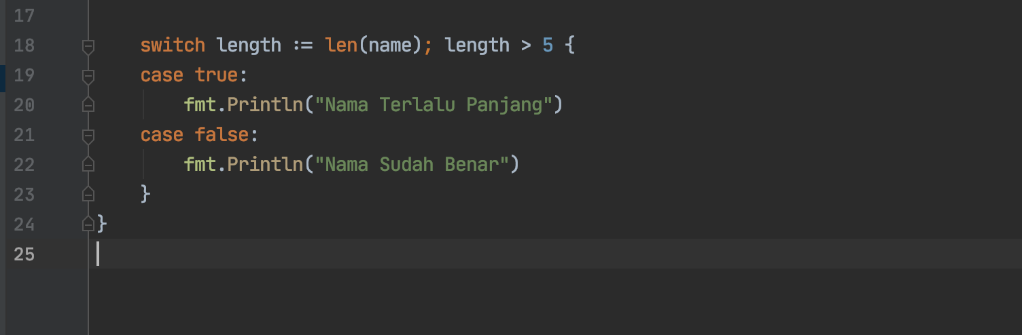
Kode Program Switch dengan Short Statement

Slide 107
Switch Tanpa Kondisi
Kondisi di switch expression tidak wajib
Jika kita tidak menggunakan kondisi di switch expression, kita bisa menambahkan kondisi tersebut di setiap case nya

Slide 108
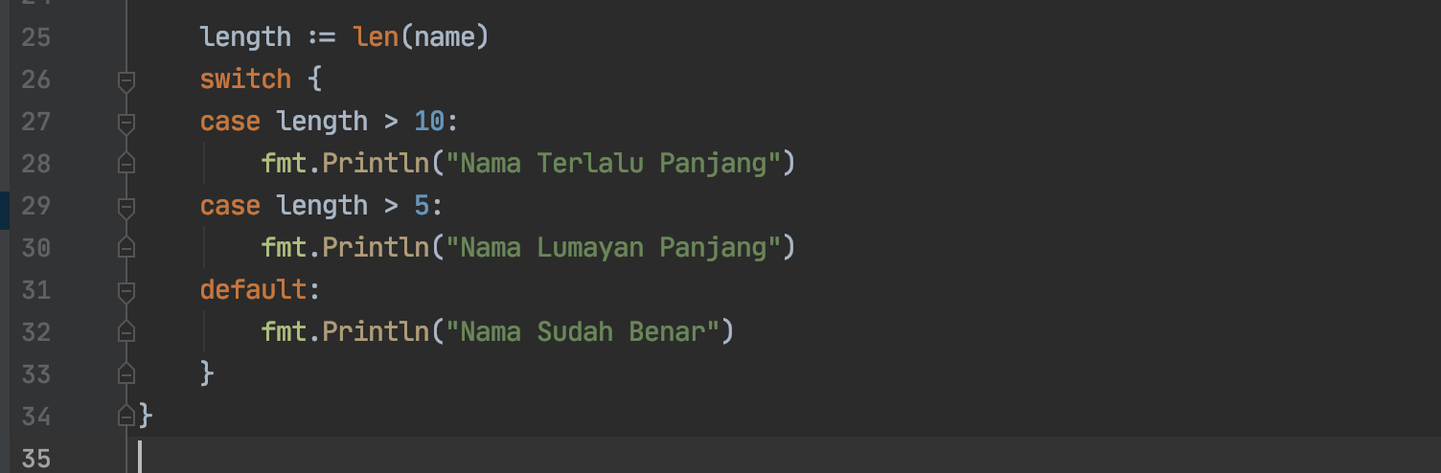
Kode Program Switch Tanda Kondisi

Slide 109
For Loops

Slide 110
For
Dalam bahasa pemrograman, biasanya ada fitur yang bernama perulangan
Salah satu fitur perulangan adalah for loops

Slide 111
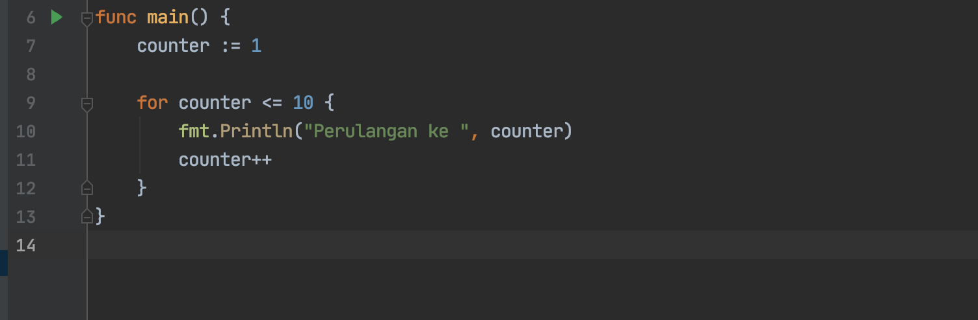
Kode Program For

Slide 112
For dengan Statement
Dalam for, kita bisa menambahkan statement, dimana terdapat 2 statement yang bisa tambahkan di for
Init statement, yaitu statement sebelum for di eksekusi
Post statement, yaitu statement yang akan selalu dieksekusi di akhir tiap perulangan

Slide 113
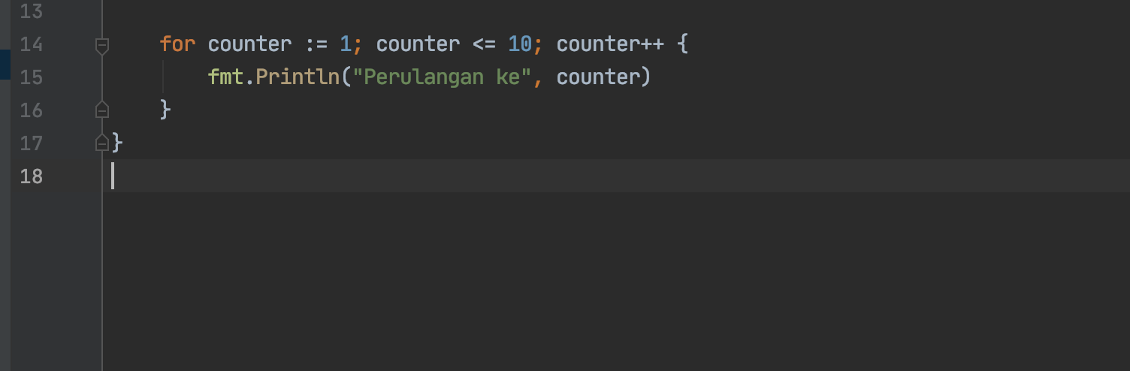
Kode Program For dengan Statement

Slide 114
For Range
For bisa digunakan untuk melakukan iterasi terhadap semua data collection
Data collection contohnya Array, Slice dan Map

Slide 115
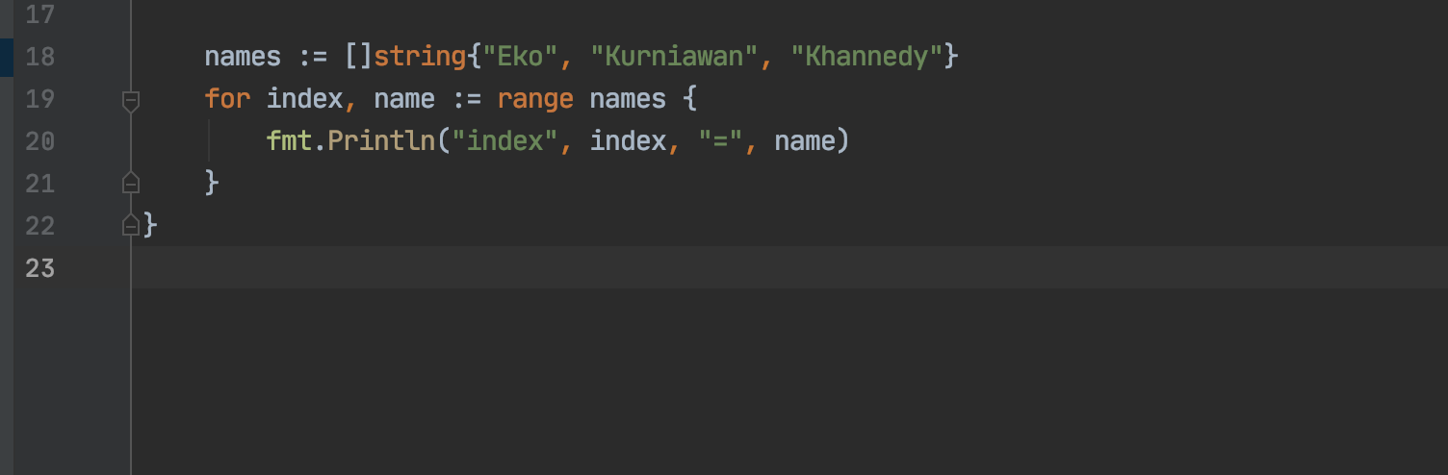
Kode Program For Range

Slide 116
Break & Continue

Slide 117
Break & Continue
Break & continue adalah kata kunci yang bisa digunakan dalam perulangan
Break digunakan untuk menghentikan seluruh perulangan
Continue adalah digunakan untuk menghentikan perulangan yang berjalan, dan langsung melanjutkan ke perulangan selanjutnya

Slide 118
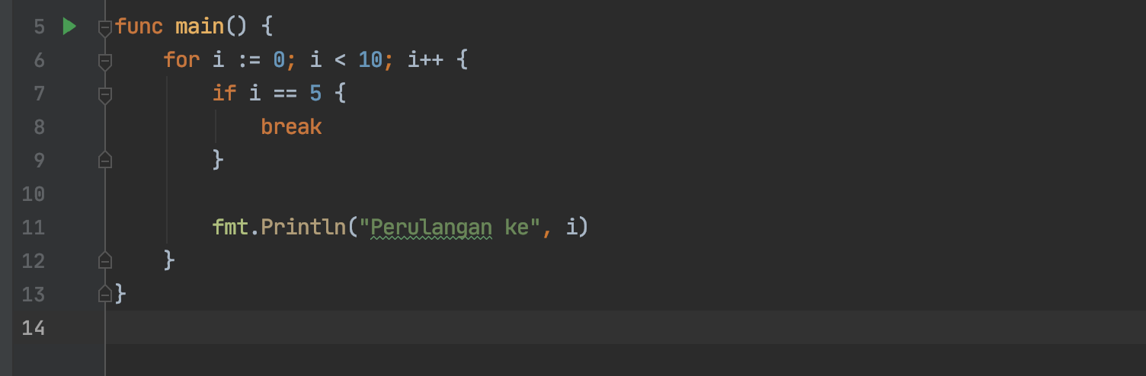
Kode Program Break

Slide 119
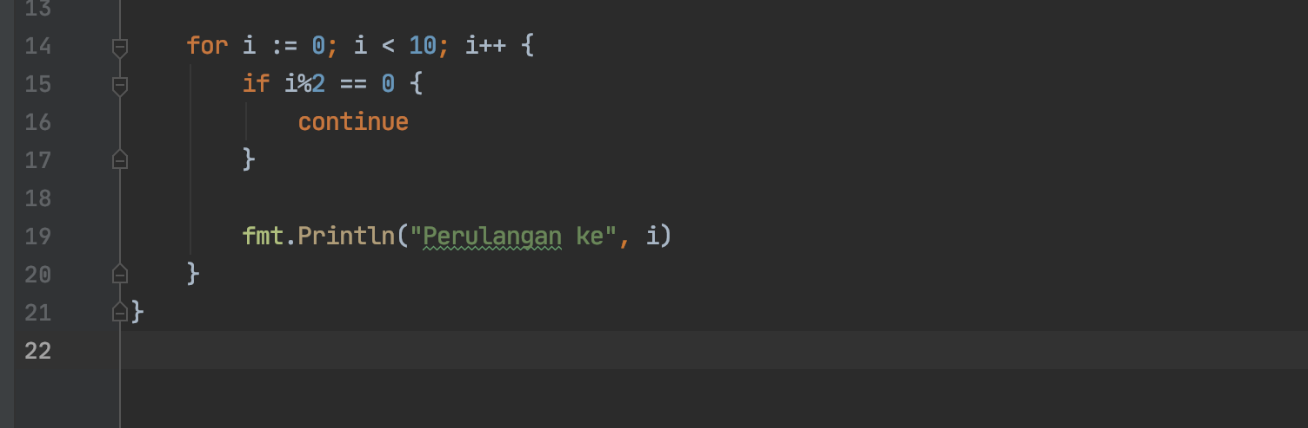
Kode Program Continue

Slide 120
Function

Slide 121
Function
Sebelumnya kita sudah mengenal sebuah function yang wajib dibuat agar program kita bisa berjalan, yaitu function main
Function adalah sebuah blok kode yang sengaja dibuat dalam program agar bisa digunakan berulang-ulang
Cara membuat function sangat sederhana, hanya dengan menggunakan kata kunci func lalu diikuti dengan nama function nya dan blok kode isi function nya
Setelah membuat function, kita bisa mengeksekusi function tersebut dengan memanggilnya menggunakan kata kunci nama function nya diikuti tanda kurung buka, kurung tutup

Slide 122
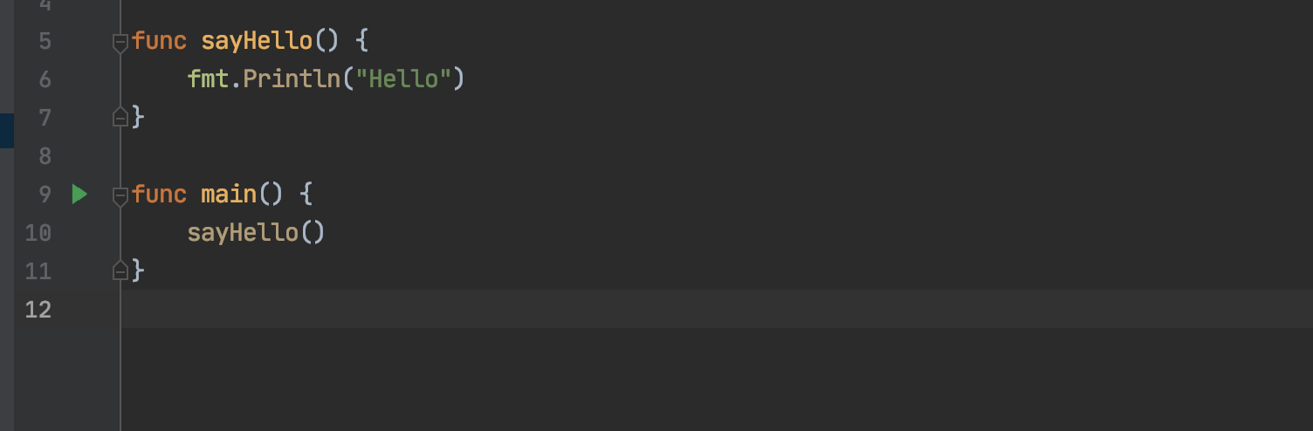
Kode Program Function

Slide 123
Function Parameter

Slide 124
Function Parameter
Saat membuat function, kadang-kadang kita membutuhkan data dari luar, atau kita sebut parameter.
Kita bisa menambahkan parameter di function, bisa lebih dari satu
Parameter tidaklah wajib, jadi kita bisa membuat function tanpa parameter seperti sebelumnya yang sudah kita buat
Namun jika kita menambahkan parameter di function, maka ketika memanggil function tersebut, kita wajib memasukkan data ke parameternya

Slide 125
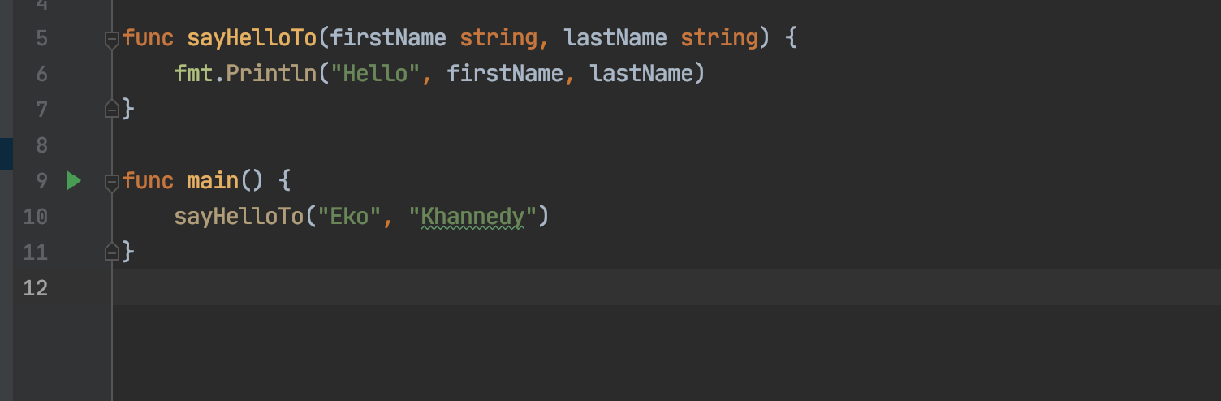
Kode Program Function Parameter

Slide 126
Function Return Value

Slide 127
Function Return Value
Function bisa mengembalikan data
Untuk memberitahu bahwa function mengembalikan data, kita harus menuliskan tipe data kembalian dari function tersebut
Jika function tersebut kita deklarasikan dengan tipe data pengembalian, maka wajib di dalam function nya kita harus mengembalikan data
Untuk mengembalikan data dari function, kita bisa menggunakan kata kunci return, diikuti dengan datanya

Slide 128
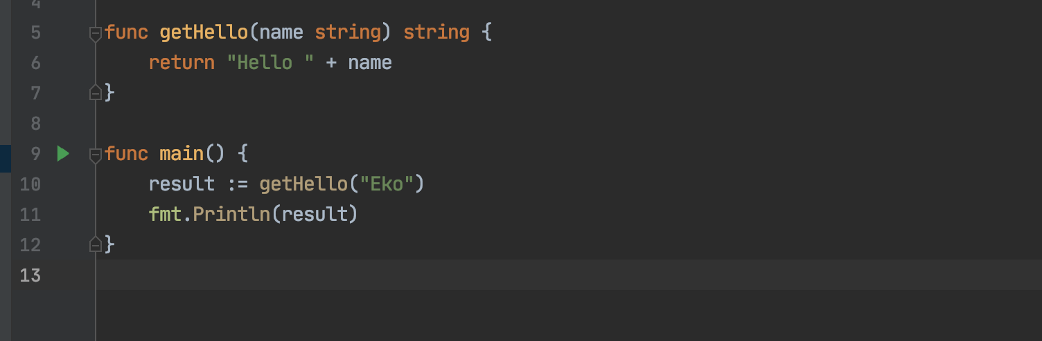
Kode Program Function Return Value

Slide 129
Returning Multiple Values

Slide 130
Returning Multiple Values
Function tidak hanya dapat mengembalikan satu value, tapi juga bisa multiple value
Untuk memberitahu jika function mengembalikan multiple value, kita harus menulis semua tipe data return value nya di function

Slide 131
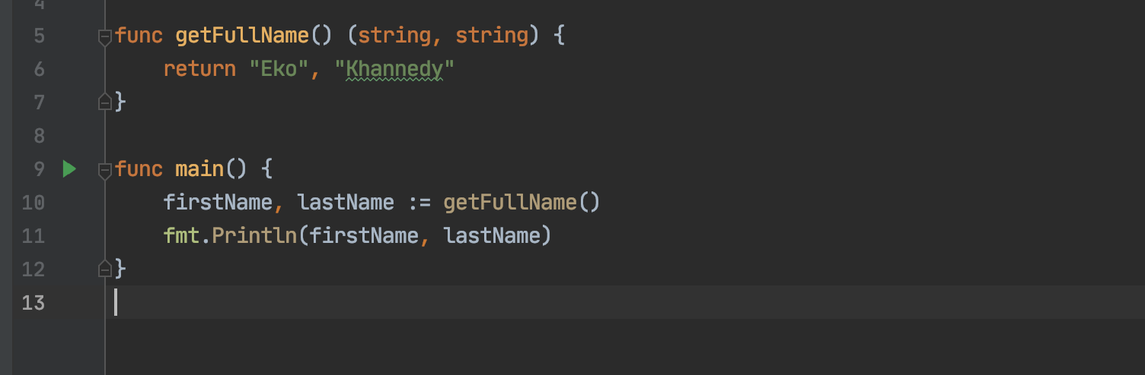
Kode Program Returning Multiple Values

Slide 132
Menghiraukan Return Value
Multiple return value wajib ditangkap semua value nya
Jika kita ingin menghiraukan return value tersebut, kita bisa menggunakan tanda _ (garis bawah)

Slide 133

Kode Program Menghiraukan Return Value

Slide 134
Named Return Values

Slide 135
Named Return Values
Biasanya saat kita memberi tahu bahwa sebuah function mengembalikan value, maka kita hanya mendeklarasikan tipe data return value di function
Namun kita juga bisa membuat variable secara langsung di tipe data return function nya

Slide 136

Kode Program Named Return Values

Slide 137
Variadic Function

Slide 138
Variadic Function
Parameter yang berada di posisi terakhir, memiliki kemampuan dijadikan sebuah varargs
Varargs artinya datanya bisa menerima lebih dari satu input, atau anggap saja semacam Array.
Apa bedanya dengan parameter biasa dengan tipe data Array?
Jika parameter tipe Array, kita wajib membuat array terlebih dahulu sebelum mengirimkan ke function
JIka parameter menggunakan varargs, kita bisa langsung mengirim data nya, jika lebih dari satu, cukup gunakan tanda koma

Slide 139

Kode Program Variadic Function

Slide 140
Slice Parameter
Kadang ada kasus dimana kita menggunakan Variadic Function, namun memiliki variable berupa slice
Kita bisa menjadikan slice sebagai vararg parameter

Slide 141

Kode Program Slice Parameter

Slide 142
Function Value

Slide 143
Function Value
Function adalah first class citizen
Function juga merupakan tipe data, dan bisa disimpan di dalam variable

Slide 144

Kode Program Function Value

Slide 145
Function as Parameter

Slide 146
Function as Parameter
Function tidak hanya bisa kita simpan di dalam variable sebagai value
Namun juga bisa kita gunakan sebagai parameter untuk function lain

Slide 147

Kode Program Function as Parameter (1)

Slide 148

Kode Program Function as Parameter (2)

Slide 149
Function Type Declarations
Kadang jika function terlalu panjang, agak ribet untuk menuliskannya di dalam parameter
Type Declarations juga bisa digunakan untuk membuat alias function, sehingga akan mempermudah kita menggunakan function sebagai parameter

Slide 150

Kode Program Function Type Declarations

Slide 151
Anonymous Function

Slide 152
Anonymous Function
Sebelumnya setiap membuat function, kita akan selalu memberikan sebuah nama pada function tersebut
Namun kadang ada kalanya lebih mudah membuat function secara langsung di variable atau parameter tanpa harus membuat function terlebih dahulu
Hal tersebut dinamakan anonymous function, atau function tanpa nama

Slide 153

Kode Program Anonymous Function (1)

Slide 154

Kode Program Anonymous Function (2)

Slide 155
Recursive Function

Slide 156
Recursive Function
Recursive function adalah function yang memanggil function dirinya sendiri
Kadang dalam pekerjaan, kita sering menemui kasus dimana menggunakan recursive function lebih mudah dibandingkan tidak menggunakan recursive function
Contoh kasus yang lebih mudah diselesaikan menggunakan recursive adalah Factorial

Slide 157

Kode Program Factorial For Loop

Slide 158

Kode Program Factorial Recursive

Slide 159
Closure

Slide 160
Closures
Closure adalah kemampuan sebuah function berinteraksi dengan data-data disekitarnya dalam scope yang sama
Harap gunakan fitur closure ini dengan bijak saat kita membuat aplikasi

Slide 161

Kode Program Function

Slide 162
Defer, Panic dan Recover

Slide 163
Defer
Defer function adalah function yang bisa kita jadwalkan untuk dieksekusi setelah sebuah function selesai di eksekusi
Defer function akan selalu dieksekusi walaupun terjadi error di function yang dieksekusi

Slide 164

Kode Program Defer

Slide 165
Panic
Panic function adalah function yang bisa kita gunakan untuk menghentikan program
Panic function biasanya dipanggil ketika terjadi error pada saat program kita berjalan
Saat panic function dipanggil, program akan terhenti, namun defer function tetap akan dieksekusi

Slide 166

Kode Program Panic

Slide 167
Recover
Recover adalah function yang bisa kita gunakan untuk menangkap data panic
Dengan recover proses panic akan terhenti, sehingga program akan tetap berjalan

Slide 168

Kode Program Recover Salah

Slide 169

Kode Program Recover Benar

Slide 170
Komentar

Slide 171
Komentar
Komentar terbaik pada kode adalah kode itu sendiri
Saat membuat kode, kita perlu membuat kode semudah mungkin untuk dibaca
Namun kadang juga kita butuh menambahkan komentar di kode kita

Slide 172

Kode Program Komentar

Slide 173
Struct

Slide 174
Struct
Struct adalah sebuah template data yang digunakan untuk menggabungkan nol atau lebih tipe data lainnya dalam satu kesatuan
Struct biasanya representasi data dalam program aplikasi yang kita buat
Data di struct disimpan dalam field
Sederhananya struct adalah kumpulan dari field

Slide 175

Kode Program Struct

Slide 176
Membuat Data Struct
Struct adalah template data atau prototype data
Struct tidak bisa langsung digunakan
Namun kita bisa membuat data/object dari struct yang telah kita buat

Slide 177

Kode Program Membuat Data Struct

Slide 178
Struct Literals
Sebelumnya kita telah membuat data dari struct, namun sebenarnya ada banyak cara yang bisa kita gunakan untuk membuat data dari struct

Slide 179

Kode Program Struct Literals

Slide 180
Struct Method

Slide 181
Struct Method
Struct adalah tipe data seperti tipe data lainnya, dia bisa digunakan sebagai parameter untuk function
Namun jika kita ingin menambahkan method ke dalam structs, sehingga seakan-akan sebuah struct memiliki function
Method adalah function

Slide 182

Kode Program Struct Method

Slide 183
Interface

Slide 184
Interface
Interface adalah tipe data Abstract, dia tidak memiliki implementasi langsung
Sebuah interface berisikan definisi-definisi method
Biasanya interface digunakan sebagai kontrak

Slide 185

Kode Program Interface

Slide 186
Implementasi Interface
Setiap tipe data yang sesuai dengan kontrak interface, secara otomatis dianggap sebagai interface tersebut
Sehingga kita tidak perlu mengimplementasikan interface secara manual
Hal ini agak berbeda dengan bahasa pemrograman lain yang ketika membuat interface, kita harus menyebutkan secara eksplisit akan menggunakan interface mana

Slide 187

Kode Program Implementasi Interface (1)

Slide 188

Kode Program Implementasi Interface (2)

Slide 189
Interface Kosong

Slide 190
Interface Kosong
Go-Lang bukanlah bahasa pemrograman yang berorientasi objek
Biasanya dalam pemrograman berorientasi objek, ada satu data parent di puncak yang bisa dianggap sebagai semua implementasi data yang ada di bahasa pemrograman tersebut
Contoh di Java ada java.lang.Object
Untuk menangani kasus seperti ini, di Go-Lang kita bisa menggunakan interface kosong
Interface kosong adalah interface yang tidak memiliki deklarasi method satupun, hal ini membuat secara otomatis semua tipe data akan menjadi implementasi nya

Slide 191
Penggunaan Interface Kosong di Go-Lang
Ada banyak contoh penggunaan interface kosong di Go-Lang, seperti :
fmt.Println(a ...interface{})
panic(v interface{})
recover() interface{}
dan lain-lain

Slide 192

Kode Program Interface Kosong

Slide 193
Nil

Slide 194
Nil
Biasanya di dalam bahasa pemrograman lain, object yang belum diinisialisasi maka secara otomatis nilainya adalah null atau nil
Berbeda dengan Go-Lang, di Go-Lang saat kita buat variable dengan tipe data tertentu, maka secara otomatis akan dibuatkan default value nya
Namun di Go-Lang ada data nil, yaitu data kosong
Nil sendiri hanya bisa digunakan di beberapa tipe data, seperti interface, function, map, slice, pointer dan channel

Slide 195

Kode Program Nil (1)

Slide 196

Kode Program Nil (2)

Slide 197
error Interface

Slide 198

error Interface
Go-Lang memiliki interface yang digunakan sebagai kontrak untuk membuat error, nama interface nya adalah error

Slide 199
Membuat Error
Untuk membuat error, kita tidak perlu manual.
Go-Lang sudah menyediakan library untuk membuat helper secara mudah, yang terdapat di package errors (Package akan kita bahas secara detail di materi tersendiri)

Slide 200

Kode Program error Interface (1)

Slide 201

Kode Program error Interface (2)

Slide 202
Type Assertions

Slide 203
Type Assertions
Type Assertions merupakan kemampuan merubah tipe data menjadi tipe data yang diinginkan
Fitur ini sering sekali digunakan ketika kita bertemu dengan data interface kosong

Slide 204

Kode Program Type Assertions

Slide 205
Type Assertions Menggunakan Switch
Saat salah menggunakan type assertions, maka bisa berakibat terjadi panic di aplikasi kita
Jika panic dan tidak ter-recover, maka otomatis program kita akan mati
Agar lebih aman, sebaiknya kita menggunakan switch expression untuk melakukan type assertions

Slide 206

Kode Program Type Assertions Switch

Slide 207
Pointer

Slide 208
Pass by Value
Secara default di Go-Lang semua variable itu di passing by value, bukan by reference
Artinya, jika kita mengirim sebuah variable ke dalam function, method atau variable lain, sebenarnya yang dikirim adalah duplikasi value nya

Slide 209

Kode Program Pass by Value

Slide 210

Penjelasan Detail Pass by Value
Notes:
http://www.plantuml.com/plantuml/uml/jP71IWCn48RlynH3xZrqZuBIrPE28FW4qysqZcGpPP9OY_ZkPcMZk-3L_vJy7ny_8RkKoN8P0r08UXxbNU8HuA31iw5xv57jul03i4RthpnaxBqtJcaxjNFk95_m6f_BdghUsYVJDua3L_90Py9RCig_ZfQORTBkezV8IUYRVS8VOzs_ZTMvWmH6H_Ep75B2TbcpRiawW7R2JJbjRh1leDdhVWlzJszoVCaB1Qzmq9Em1zXnzDE7V040

Slide 211
Pointer
Pointer adalah kemampuan membuat reference ke lokasi data di memory yang sama, tanpa menduplikasi data yang sudah ada
Sederhananya, dengan kemampuan pointer, kita bisa membuat pass by reference

Slide 212

Pass by Reference dengan Pointer
Notes:
http://www.plantuml.com/plantuml/uml/NO_B2i8m44NtynL3zbsqUwNgIa4G_89fCqeaJIGFQv7-kwaqFhohv1mkkQbz81TYfu6qjdsdxigS0KvMItOezjnPDmXy0AROvi9jm9MKZhql9pfdeyA02pp6Xb8zquEpDsLQJcP7FU6Q78LFnqOJt5JR6caDUqKlDyAO1YZDA6X-II1vp9TVLtsx2Y2Vi8ZNOldUcddvpw5c8wV_Fm40

Slide 213
Operator &
Untuk membuat sebuah variable dengan nilai pointer ke variable yang lain, kita bisa menggunakan operator & diikuti dengan nama variable nya

Slide 214

Kode Program Operator &

Slide 215
Operator *
Saat kita mengubah variable pointer, maka yang berubah hanya variable tersebut.
Semua variable yang mengacu ke data yang sama tidak akan berubah
Jika kita ingin mengubah seluruh variable yang mengacu ke data tersebut, kita bisa menggunakan operator *

Slide 216

Kode Program Operator * (1)

Slide 217

Tanpa Operator *
Notes:
http://www.plantuml.com/plantuml/uml/ZP31IiKm44NtynL3zc_nkbTQTTEA8FW5qsQKQ9h89B4MwR-RIeCMktYpIkxXSfYfGoI9QRH0rlffD9_6lG0yUwjPK3tmw6LM-0MOn_UlF4Hij1OEuRocszoQEECLFgMUShsaZ-8_Z1iuauucmXiIYhyTdroKjTOwxHq7GpziEN1L_rqTlP54EfBTtRS5Ns1Ryhh6CYhQzb980Sjdpwg_h08eBpobzzCrDWMKzZu_0zJiz7hjRm00

Slide 218

Kode Program Operator * (2)

Slide 219

Dengan Operator *
Notes:
http://www.plantuml.com/plantuml/uml/XP3DJeKm48NtynIJxbd8NeC_6p0c9Zx1G0TIBQsPjY8nlBjW0FLUaZkhzdmv-TefGYI9gRT0rlgXDv_6TG2jjve5rHFtNaQ5Nu3p-FgLcuYtMWk7SBMcozoREE8rlgIQNBUdp-8_Z6ju9XKDX7Sa57yxFhaeIwrqsZiEXdxOTE3AprqLlP54Ef8zF9OxlcoR05fZ6HMj_r980RVBVvR_PJd0Ti8ilMSt-sjXQv_cKB3JoxQ_0G00

Slide 220
Function new
Sebelumnya untuk membuat pointer dengan menggunakan operator &
Go-Lang juga memiliki function new yang bisa digunakan untuk membuat pointer
Namun function new hanya mengembalikan pointer ke data kosong, artinya tidak ada data awal

Slide 221

Kode Program Function new

Slide 222
Pointer di Function

Slide 223
Pointer di Function
Saat kita membuat parameter di function, secara default adalah pass by value, artinya data akan di copy lalu dikirim ke function tersebut
Oleh karena itu, jika kita mengubah data di dalam function, data yang aslinya tidak akan pernah berubah.
Hal ini membuat variable menjadi aman, karena tidak akan bisa diubah
Namun kadang kita ingin membuat function yang bisa mengubah data asli parameter tersebut
Untuk melakukan ini, kita juga bisa menggunakan pointer di function
Untuk menjadikan sebuah parameter sebagai pointer, kita bisa menggunakan operator * di parameternya

Slide 224

Kode Program Pointer di Function (1)

Slide 225

Kode Program Pointer di Function (2)

Slide 226
Pointer di Method

Slide 227
Pointer di Method
Walaupun method akan menempel di struct, tapi sebenarnya data struct yang diakses di dalam method adalah pass by value
Sangat direkomendasikan menggunakan pointer di method, sehingga tidak boros memory karena harus selalu diduplikasi ketika memanggil method

Slide 228

Kode Program Pointer di Method (1)

Slide 229

Kode Program Pointer di Method (2)

Slide 230
GOPATH

Slide 231
GOPATH
Sebelumnya saat kita membuat project aplikasi Go-Lang kita belum membahas tentang GOPATH
GOPATH adalah environment variable yang berisikan lokasi tempat kita menyimpan project dan library Go-Lang
GOPATH wajib di buat ketika kita mulai membuat aplikasi lebih dari satu file atau butuh menggunakan library dari luar

Slide 232


Setting GOPATH di Windows

Slide 233
Setting GOPATH di Linux atau Mac
# Add to .bashrc or .zshrc or .profile
export GOPATH="/Users/khannedy/Developments/GOLANG"

Slide 234

Struktur Direktori GOPATH

Slide 235
Package & Import

Slide 236
Package
Package adalah tempat yang bisa digunakan untuk mengorganisir kode program yang kita buat di Go-Lang
Dengan menggunakan package, kita bisa merapikan kode program yang kita buat
Package sendiri sebenarnya hanya direktori folder di sistem operasi kita

Slide 237

Kode Program Package

Slide 238
Import
Secara standar, file Go-Lang hanya bisa mengakses file Go-Lang lainnya yang berada dalam package yang sama
Jika kita ingin mengakses file Go-Lang yang berada diluar package, maka kita bisa menggunakan Import

Slide 239

Kode Program Import

Slide 240
Access Modifier

Slide 241
Access Modifier
Di bahasa pemrograman lain, biasanya ada kata kunci yang bisa digunakan untuk menentukan access modifier terhadap suatu function atau variable
Di Go-Lang, untuk menentukan access modifier, cukup dengan nama function atau variable
Jika nama nya diawali dengan hurup besar, maka artinya bisa diakses dari package lain, jika dimulai dengan hurup kecil, artinya tidak bisa diakses dari package lain

Slide 242

Kode Program Access Modifier

Slide 243
Package Initialization

Slide 244
Package Initialization
Saat kita membuat package, kita bisa membuat sebuah function yang akan diakses ketika package kita diakses
Ini sangat cocok ketika contohnya, jika package kita berisi function-function untuk berkomunikasi dengan database, kita membuat function inisialisasi untuk membuka koneksi ke database
Untuk membuat function yang diakses secara otomatis ketika package diakses, kita cukup membuat function dengan nama init

Slide 245

Kode Program Package Initialization (1)

Slide 246

Kode Program Package Initialization (2)

Slide 247
Blank Identifier
Kadang kita hanya ingin menjalankan init function di package tanpa harus mengeksekusi salah satu function yang ada di package
Secara default, Go-Lang akan komplen ketika ada package yang di import namun tidak digunakan
Untuk menangani hal tersebut, kita bisa menggunakan blank identifier (_) sebelum nama package ketika melakukan import

Slide 248
Package os

Slide 249
Package os
Go-Lang telah menyediakan banyak sekali package bawaan, salah satunya adalah package os
Package os berisikan fungsionalitas untuk mengakses fitur sistem operasi secara independen (bisa digunakan disemua sistem operasi)
https://golang.org/pkg/os/

Slide 250

Kode Program Package os (1)

Slide 251

Kode Program Package os (2)

Slide 252
Package flag

Slide 253
Package flag
Package flag berisikan fungsionalitas untuk memparsing command line argument
https://golang.org/pkg/flag/

Slide 254

Kode Program Package flag

Slide 255
Package strings

Slide 256
Package strings
Package strings adalah package yang berisikan function-function untuk memanipulasi tipe data String
Ada banyak sekali function yang bisa kita gunakan
https://golang.org/pkg/strings/

Slide 257
Beberapa Function di Package strings
Function | Kegunaan
strings.Trim(string, cutset) | Memotong cutset di awal dan akhir string
strings.ToLower(string) | Membuat semua karakter string menjadi lower case
strings.ToUpper(string) | Membuat semua karakter string menjadi upper case
strings.Split(string, separator) | Memotong string berdasarkan separator
strings.Contains(string, search) | Mengecek apakah string mengandung string lain
strings.ReplaceAll(string, from, to) | Mengubah semua string dari from ke to

Slide 258

Kode Program Package strings

Slide 259
Package strconv

Slide 260
Package strconv
Sebelumnya kita sudah belajar cara konversi tipe data, misal dari int32 ke int34
Bagaimana jika kita butuh melakukan konversi yang tipe datanya berbeda? Misal dari int ke string, atau sebaliknya
Hal tersebut bisa kita lakukan dengan bantuan package strconv (string conversion)
https://golang.org/pkg/strconv/

Slide 261
Beberapa Function di Package strconv
Function | Kegunaan
strconv.parseBool(string) | Mengubah string ke bool
strconv.parseFloat(string) | Mengubah string ke float
strconv.parseInt(string) | Mengubah string ke int64
strconv.FormatBool(bool) | Mengubah bool ke string
strconv.FormatFloat(float, … ) | Mengubah float64 ke string
strconv.FormatInt(int, … ) | Mengubah int64 ke string

Slide 262

Kode Program Package strconv

Slide 263
Package math

Slide 264
Package math
Package math merupakan package yang berisikan constant dan fungsi matematika
https://golang.org/pkg/math/

Slide 265
Beberapa Function di Package math
Function | Kegunaan
math.Round(float64) | Membulatkan float64 keatas atau kebawah, sesuai dengan yang paling dekat
math.Floor(float64) | Membulatkan float64 kebawah
math.Ceil(float64) | Membulatkan float64 keatas
math.Max(float64, float64) | Mengembalikan nilai float64 paling besar
math.Min(float64, float64) | Mengembalikan nilai float64 paling kecil

Slide 266

Kode Program Package math

Slide 267
Package container/list

Slide 268
Package container/list
Package container/list adalah implementasi struktur data double linked list di Go-Lang
https://golang.org/pkg/container/list/

Slide 269
Struktur Data Double Linked List

Slide 270

Kode Program Package container/list

Slide 271
Package container/ring

Slide 272
Package container/ring
Package container/ring adalah implementasi struktur data circular list
Circular list adalah struktur data ring, dimana diakhir element akan kembali ke element awal (HEAD)
https://golang.org/pkg/container/ring/

Slide 273

Struktur Data Circular List

Slide 274

Kode Program Package container/ring

Slide 275
Package sort

Slide 276
Package sort
Package sort adalah package yang berisikan utilitas untuk proses pengurutan
Agar data kita bisa diurutkan, kita harus mengimplementasikan kontrak di interface sort.Interface
https://golang.org/pkg/sort/

Slide 277

sort.Interface

Slide 278

Kode Program Package sort (1)

Slide 279

Kode Program Package sort (2)

Slide 280

Kode Program Package sort (3)

Slide 281
Package time

Slide 282
Package time
Package time adalah package yang berisikan fungsionalitas untuk management waktu di Go-Lang
https://golang.org/pkg/time/

Slide 283
Beberapa Function di Package time
Function | Kegunaan
time.Now() | Untuk mendapatkan waktu saat ini
time.Date(...) | Untuk membuat waktu
time.Parse(layout, string) | Untuk memparsing waktu dari string

Slide 284

Kode Program Package time

Slide 285
Package reflect

Slide 286
Package reflect
Dalam bahasa pemrograman, biasanya ada fitur Reflection, dimana kita bisa melihat struktur kode kita pada saat aplikasi sedang berjalan
Hal ini bisa dilakukan di Go-Lang dengan menggunakan package reflect
Fitur ini mungkin tidak bisa dibahas secara lengkap dalam satu video, Anda bisa eksplorasi package reflec ini secara otodidak
Reflection sangat berguna ketika kita ingin membuat library yang general sehingga mudah digunakan
https://golang.org/pkg/reflect/

Slide 287

Kode Program Package reflect

Slide 288

Kode Program StructTag

Slide 289

Kode Program Validation Library

Slide 290
Package regexp

Slide 291
Package regexp
Package regexp adalah utilitas di Go-Lang untuk melakukan pencarian regular expression
Regular expression di Go-Lang menggunakan library C yang dibuat Google bernama RE2
https://github.com/google/re2/wiki/Syntax
https://golang.org/pkg/regexp/

Slide 292
Beberapa Function di Package regexp
Function | Kegunaan
regexp.MustCompile(string) | Membuat Regexp
Regexp.MatchString(string) bool | Mengecek apakah Regexp match dengan string
Regexp.FindAllString(string, max) | Mencari string yang match dengan maximum jumlah hasil

Slide 293

Kode Program Package regexp

Slide 294
Materi Selanjutnya?

Slide 295
Materi Selanjutnya?
Go-Lang Unit Test
Go-Lang Modules
Go-Lang Concurrency
Go-Lang Database
Go-Lang Web

Slide 296
Eko Kurniawan Khannedy
Telegram : @khannedy
Facebook : fb.com/ProgrammerZamanNow
Instagram : instagram.com/programmerzamannow
Youtube : youtube.com/c/ProgrammerZamanNow
Telegram Channel : t.me/ProgrammerZamanNow
Tiktok : https://tiktok.com/@programmerzamannow
Email : echo.khannedy@gmail.com

